Slide 1

Statistiky kontrol v silniční dopravě v roce 2018

Slide 2
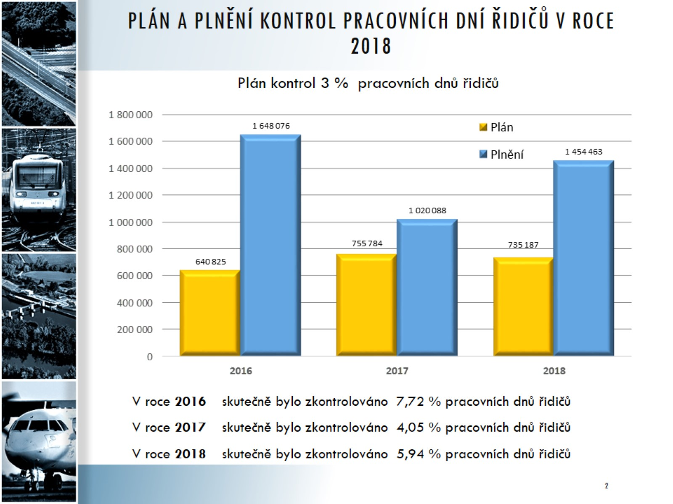
Plán a plnění kontrol pracovních dní řidičů v roce 2018

Slide 3
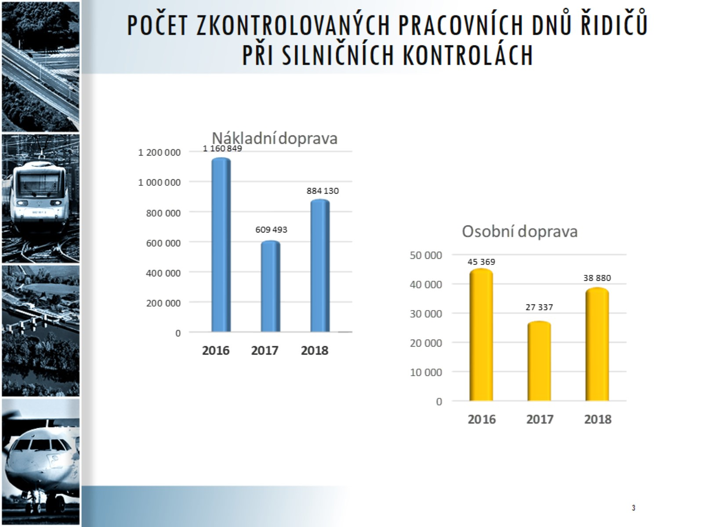
Počet zkontrolovaných pracovních dnů řidičů při silničních kontrolách

Slide 4
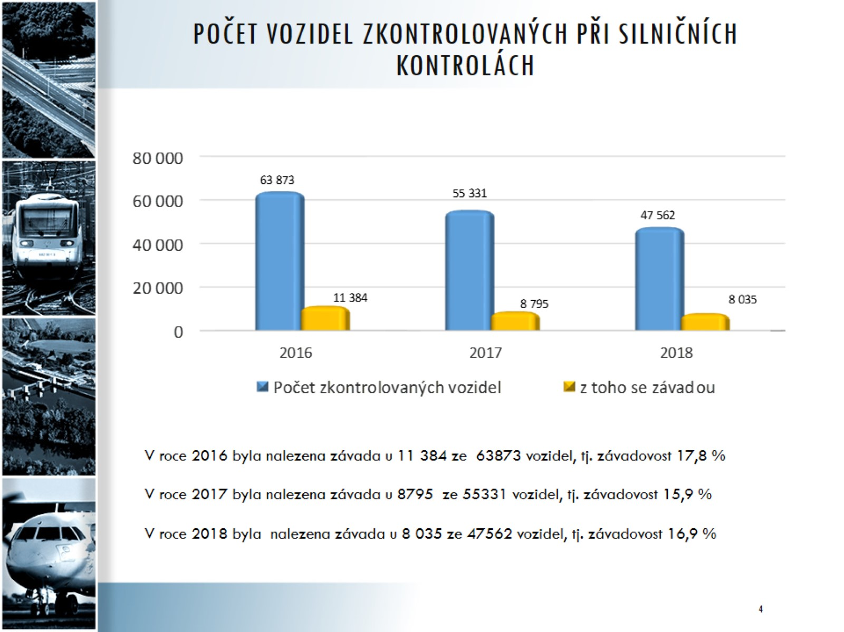
POČET VozidEl zkontrolovanÝCH při silničních kontrolách

Slide 5
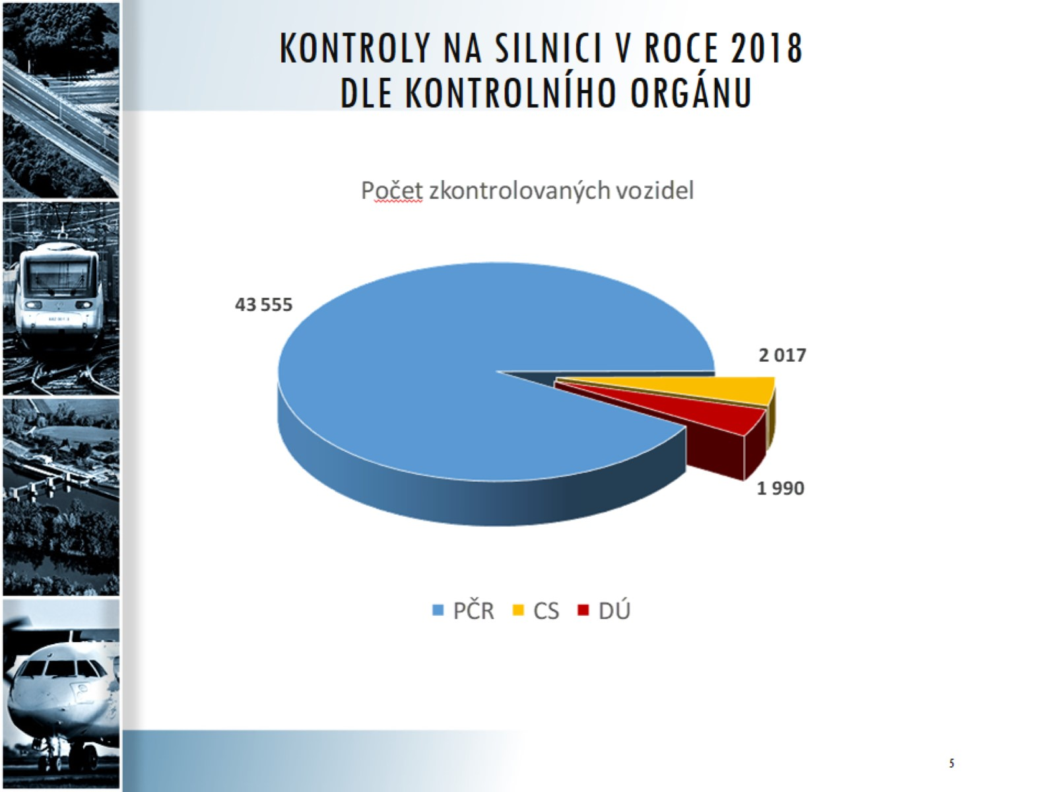
Kontroly na silnici v roce 2018 dle kontrolního orgánu

Slide 6
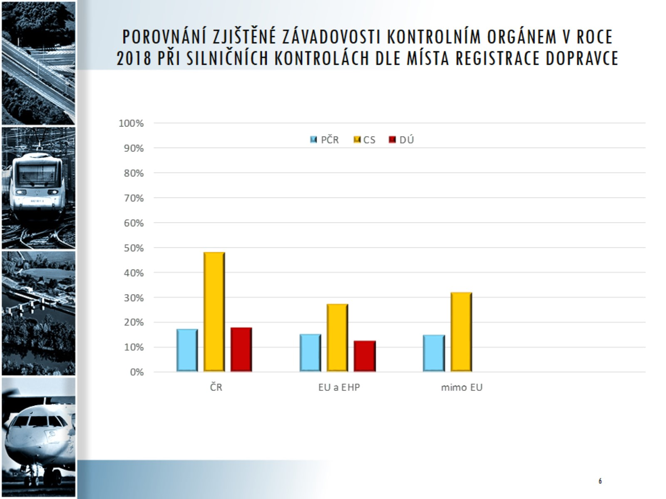
Porovnání zjištěné závadovosti KONTROLNÍM ORGÁNEM v roce 2018 při silničních kontrolách dle místa registrace dopravce

Slide 7
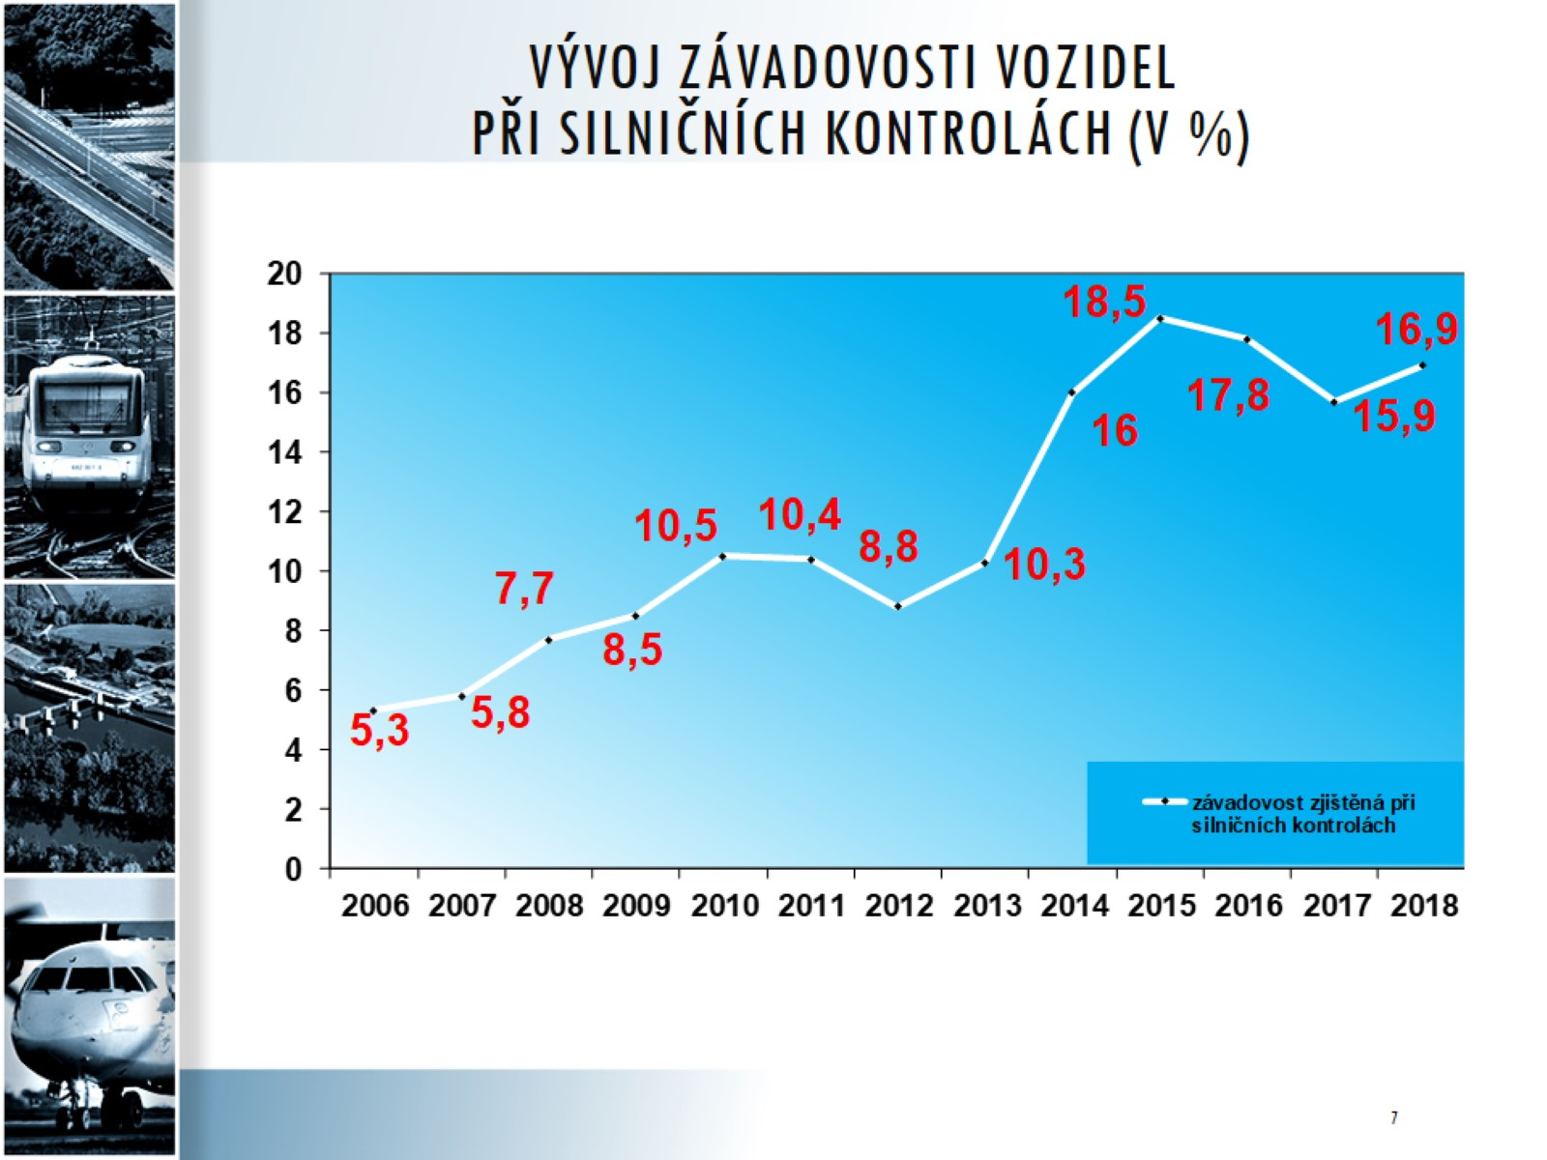
Vývoj Závadovosti vozidel při silničních kontrolách (v %)

Slide 8
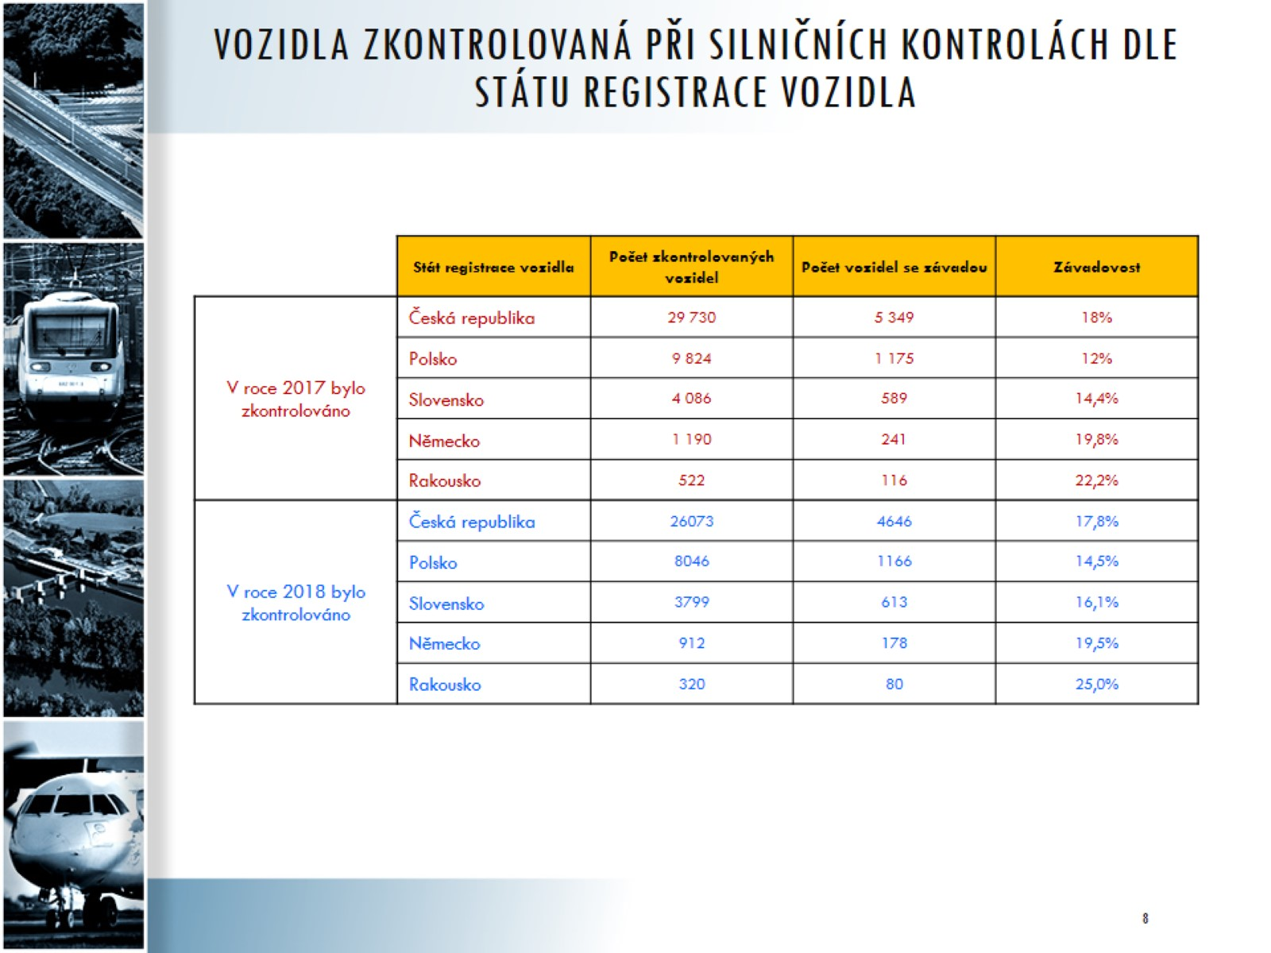
Vozidla zkontrolovaná při silničních kontrolách dle státu registrace vozidla

Slide 9
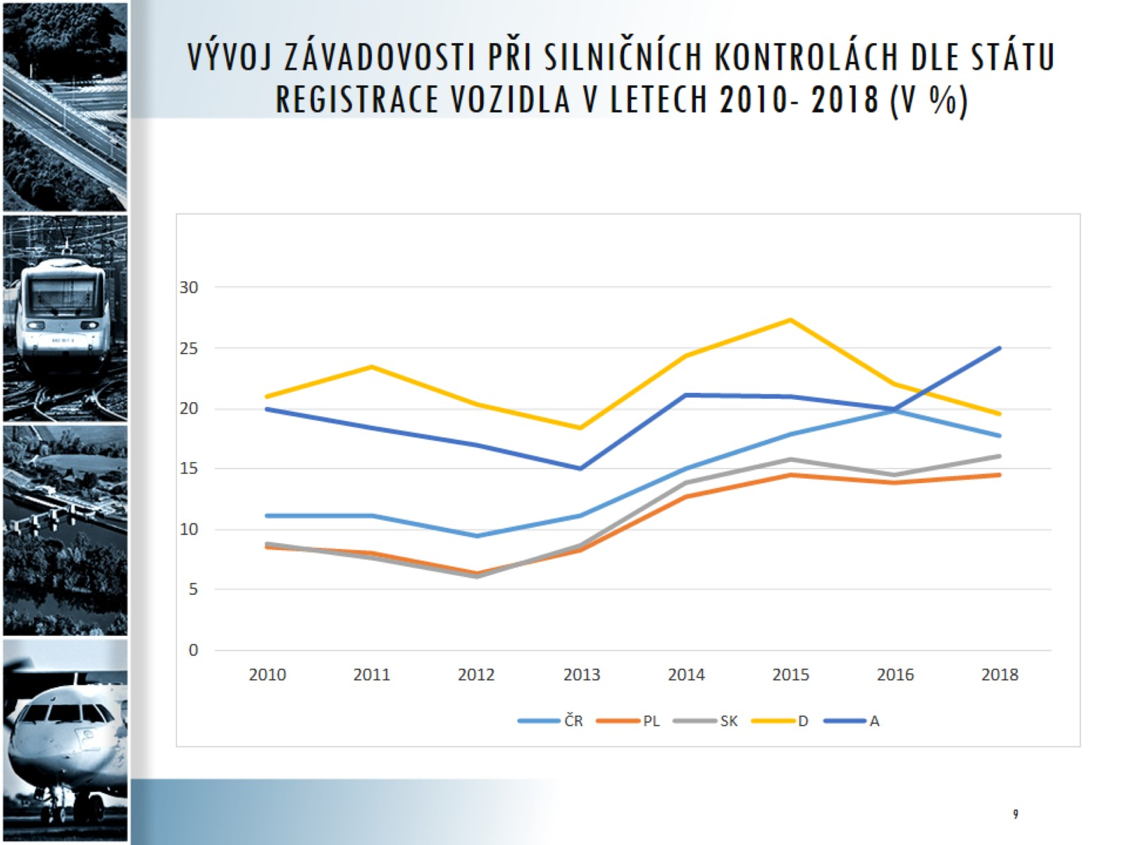
Vývoj závadovosti při silničních kontrolách dle státu registrace vozidla v letech 2010- 2018 (v %)

Slide 10
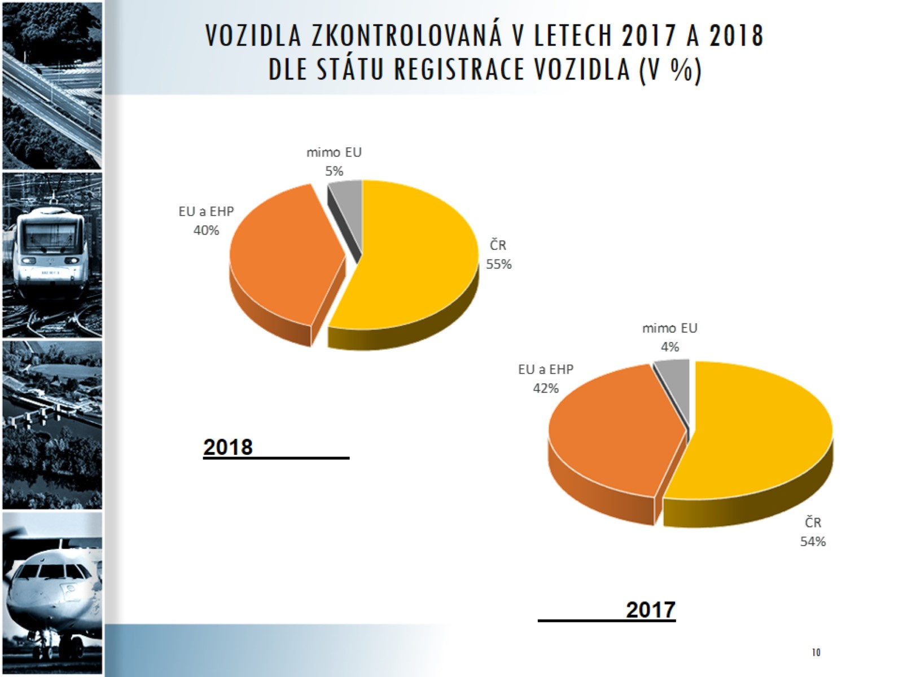
Vozidla zkontrolovaná v letech 2017 a 2018 dle státu registrace vozidla (v %)

Slide 11
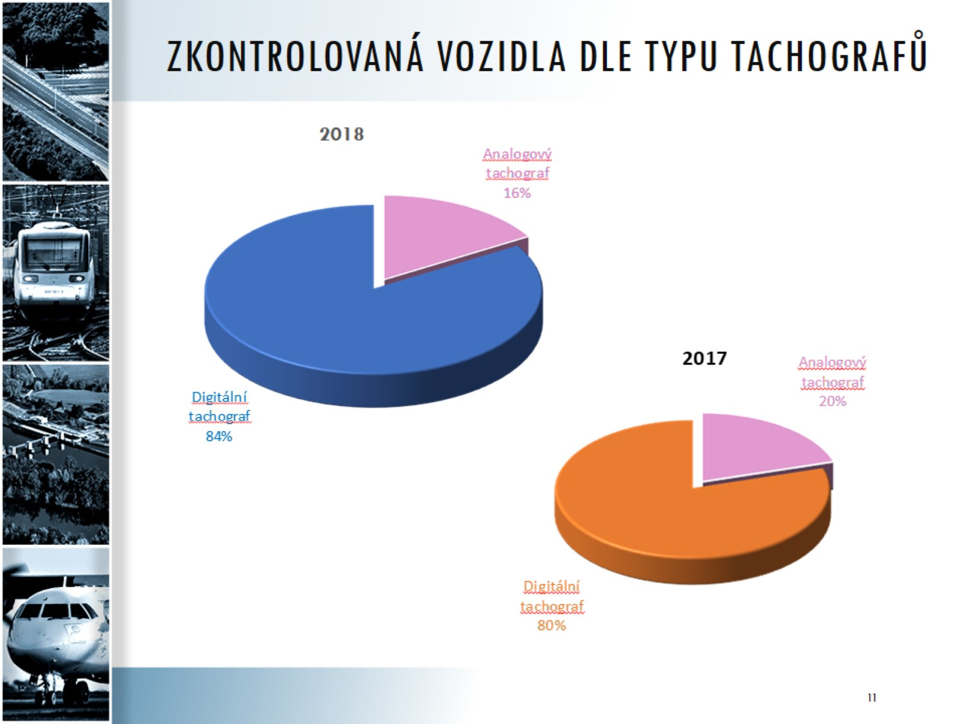

Slide 12
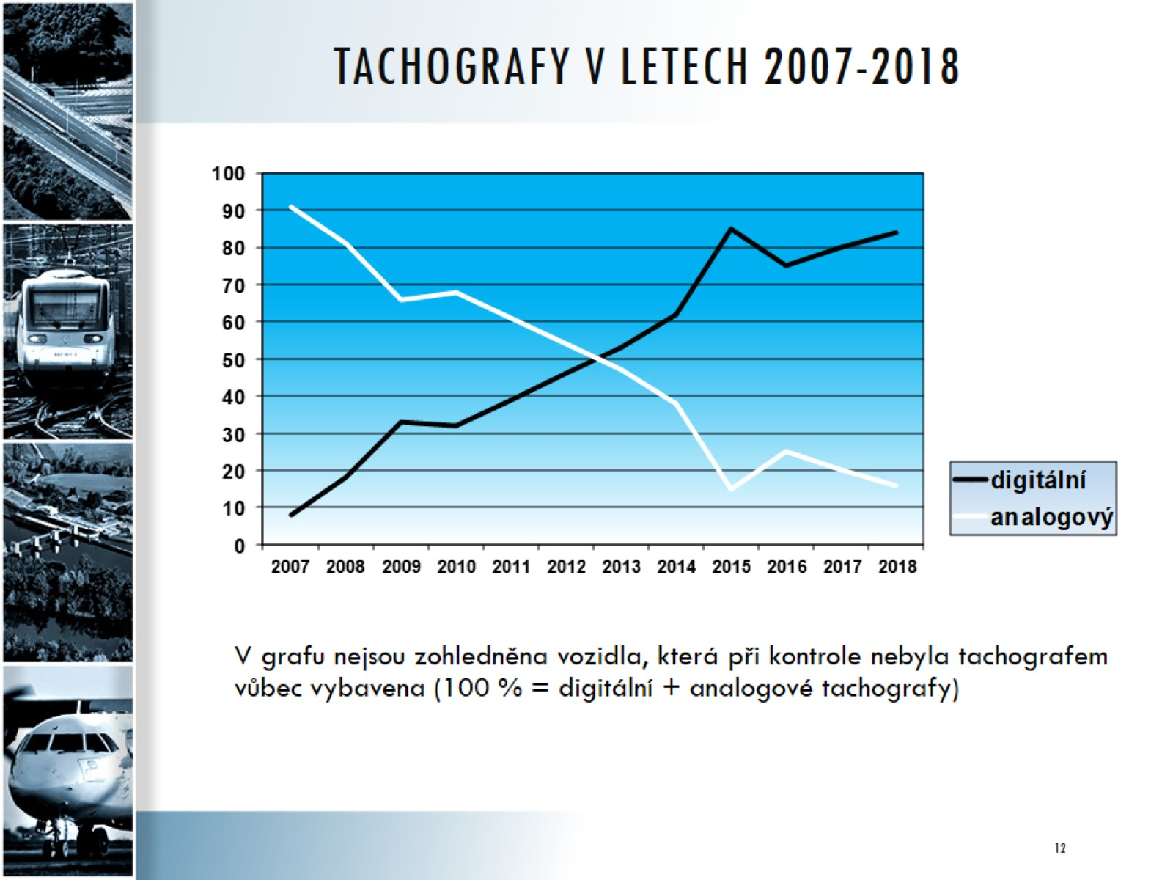
Tachografy v letech 2007-2018

Slide 13
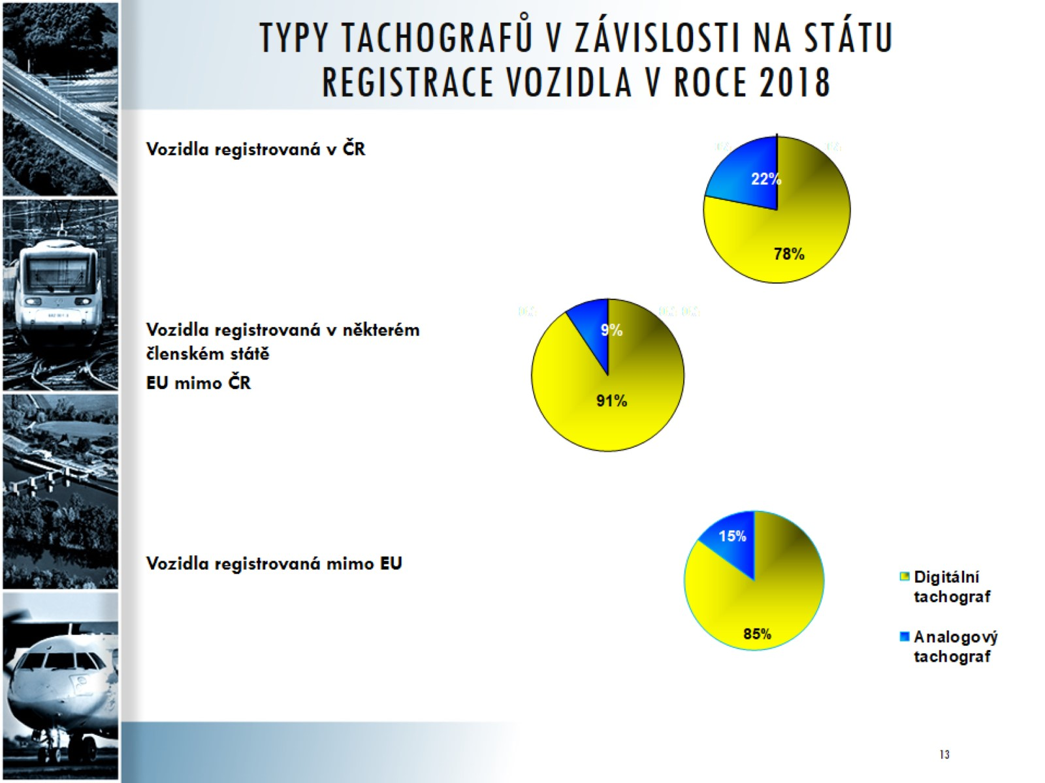
Typy tachografů v závislosti na státu registrace vozidla v roce 2018

Slide 14
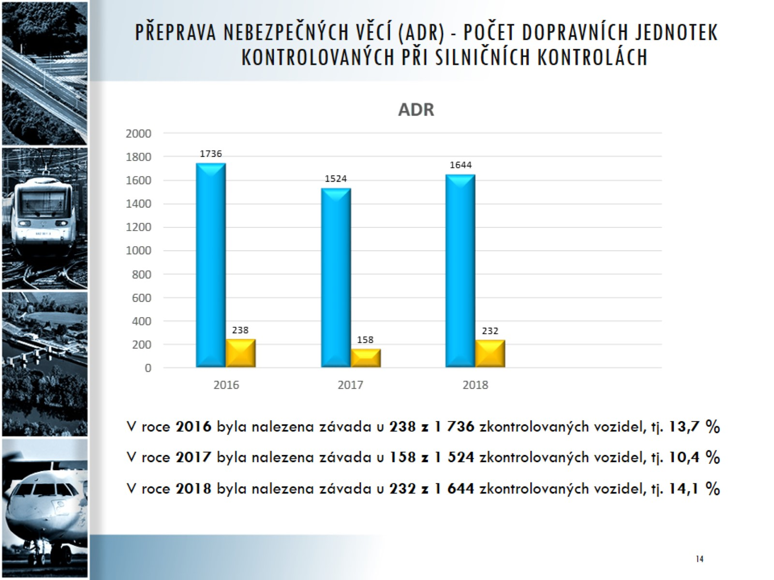
Přeprava nebezpečných věcí (ADR) - počet dopravních jednotek kontrolovaných při silničních kontrolách

Slide 15
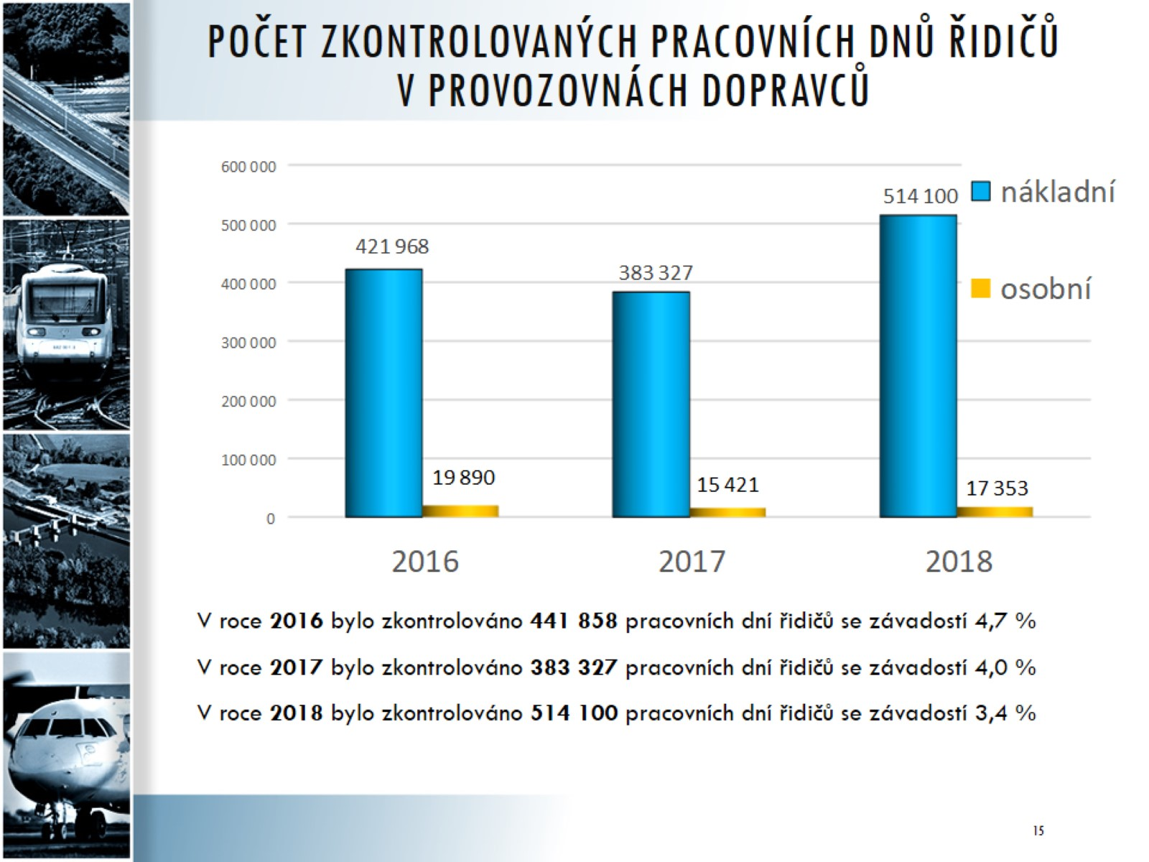
Počet zkontrolovaných pracovních dnů řidičů v provozovnách dopravců

Slide 16
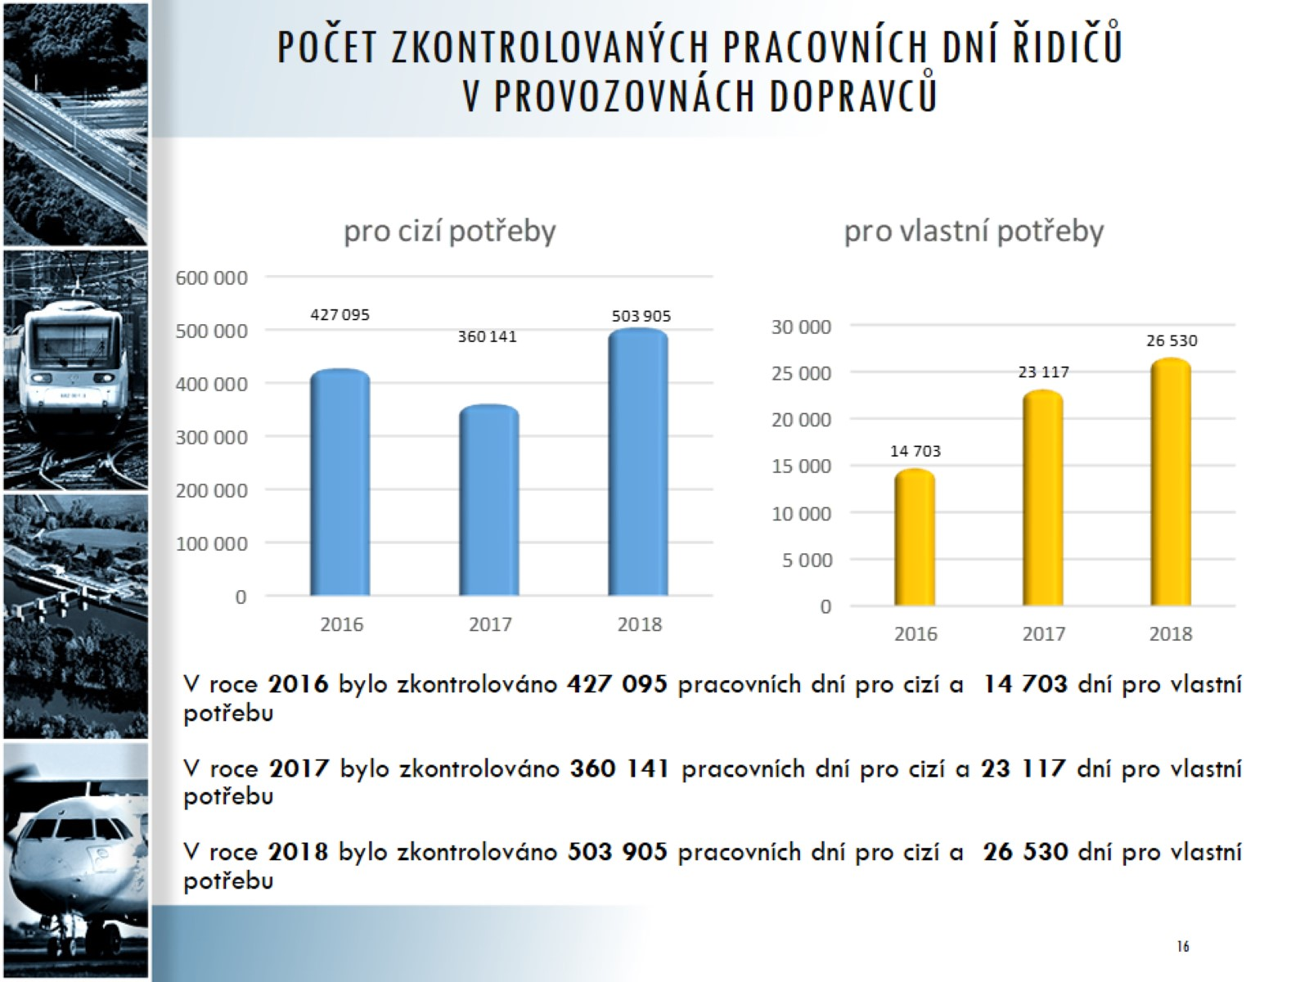
Počet zkontrolovaných pracovních dní řidičů v provozovnách dopravců

Slide 17
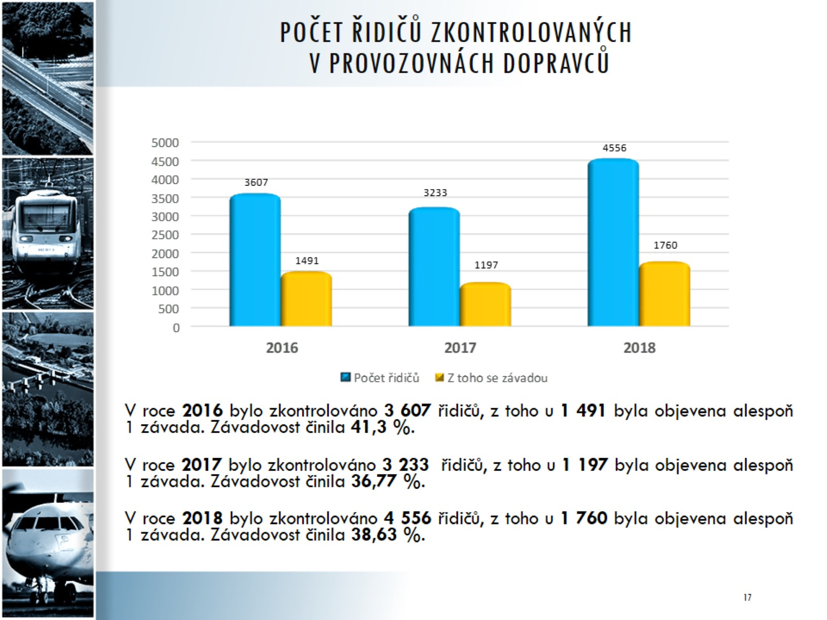
Počet řidičů zkontrolovaných v provozovnách dopravců

Slide 18
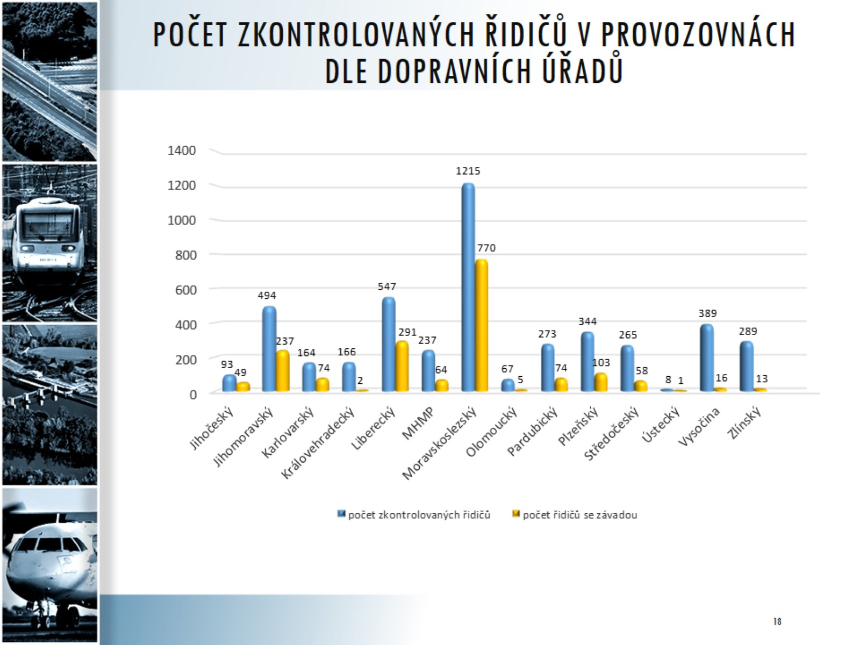
Počet zkontrolovaných řidičů v provozovnách dle dopravních úřadů

Slide 19
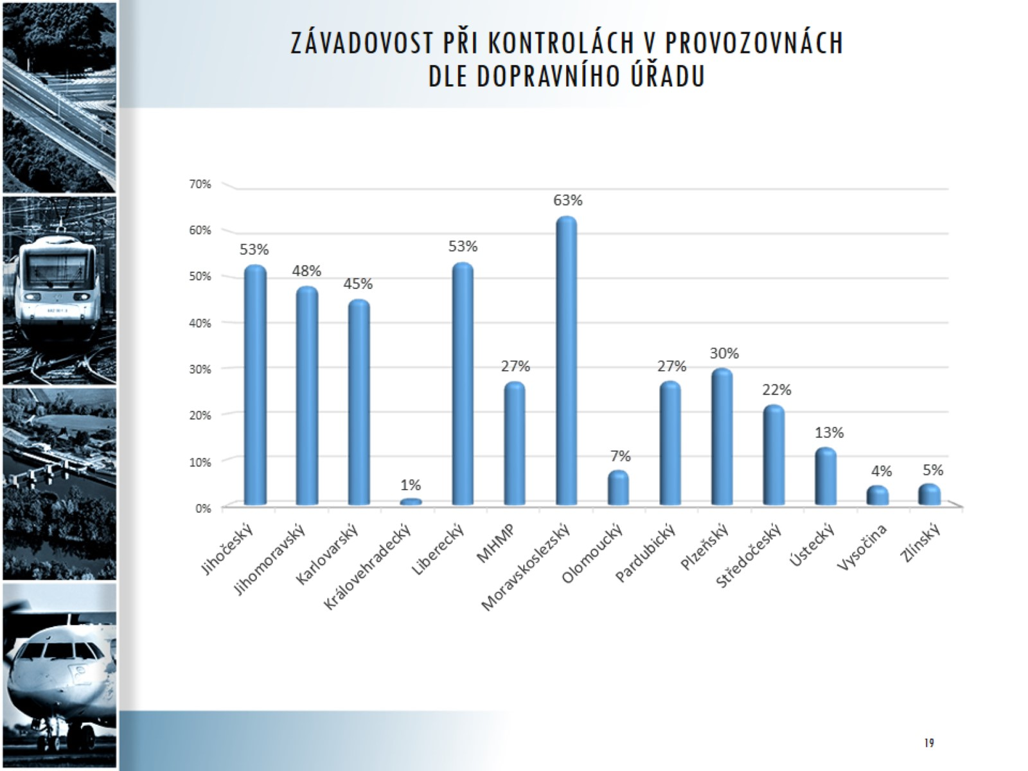
Závadovost při kontrolách v provozovnách dle dopravního úřadu

Slide 20
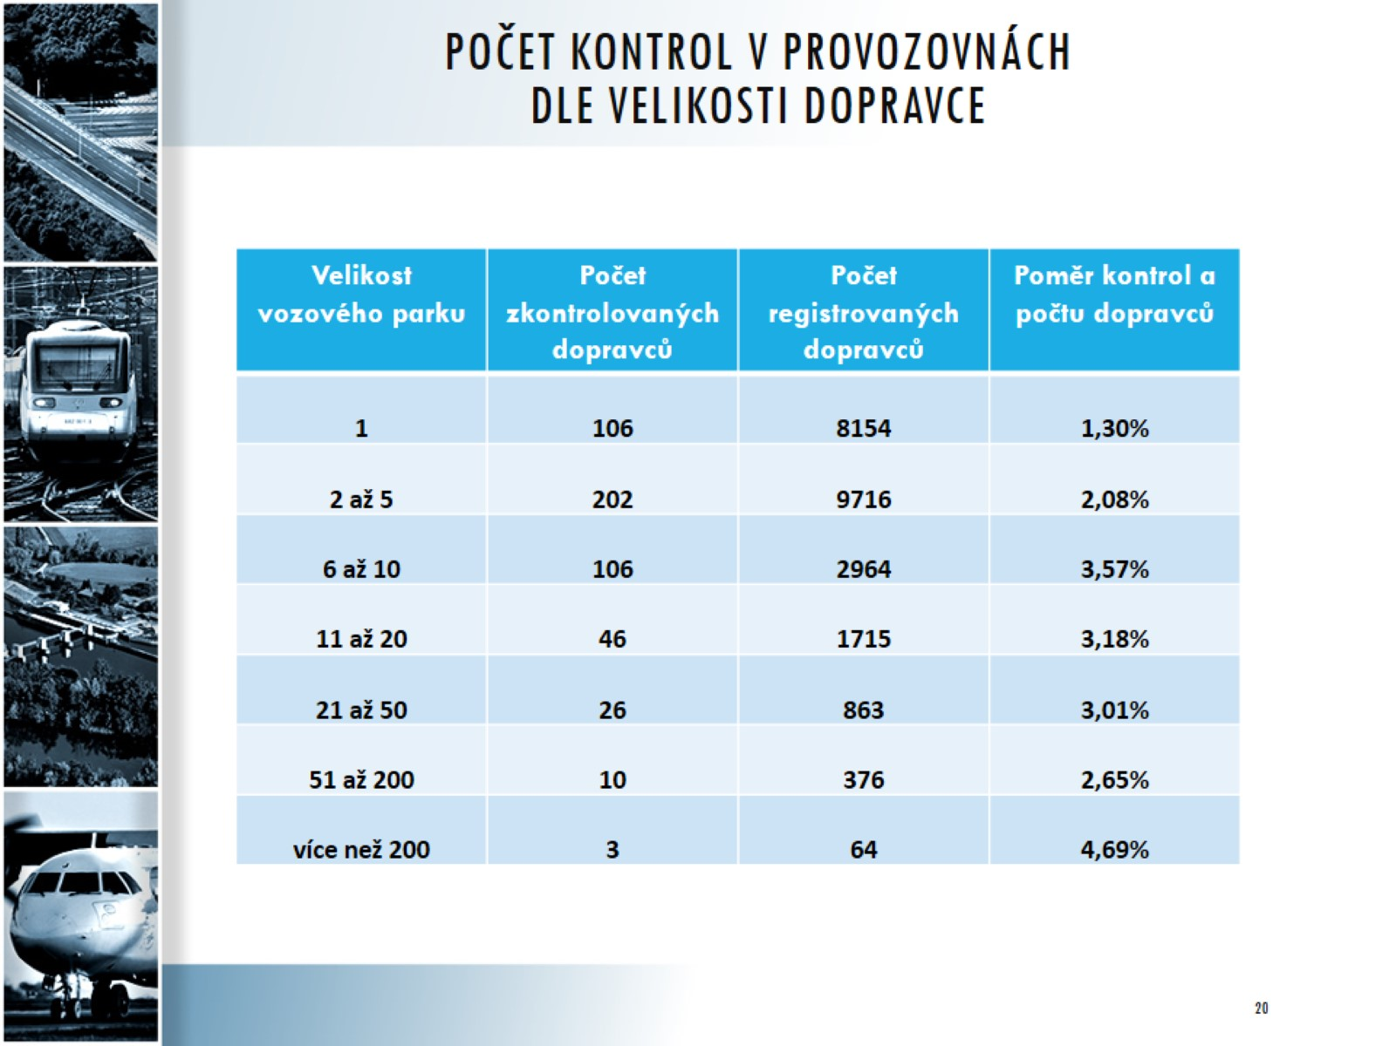
Počet kontrol v provozovnách dle velikosti dopravce

Slide 21
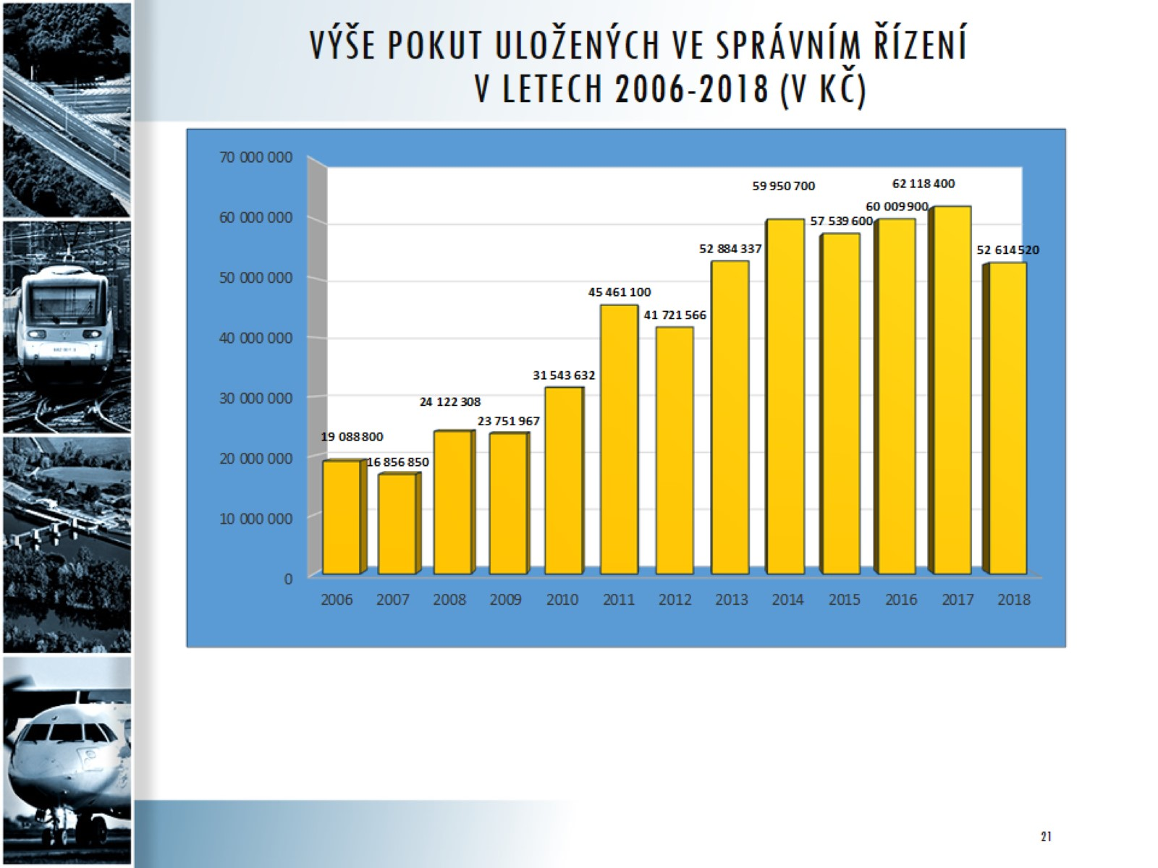
Výše pokut uložených ve správním řízení v letech 2006-2018 (v Kč)

Slide 22
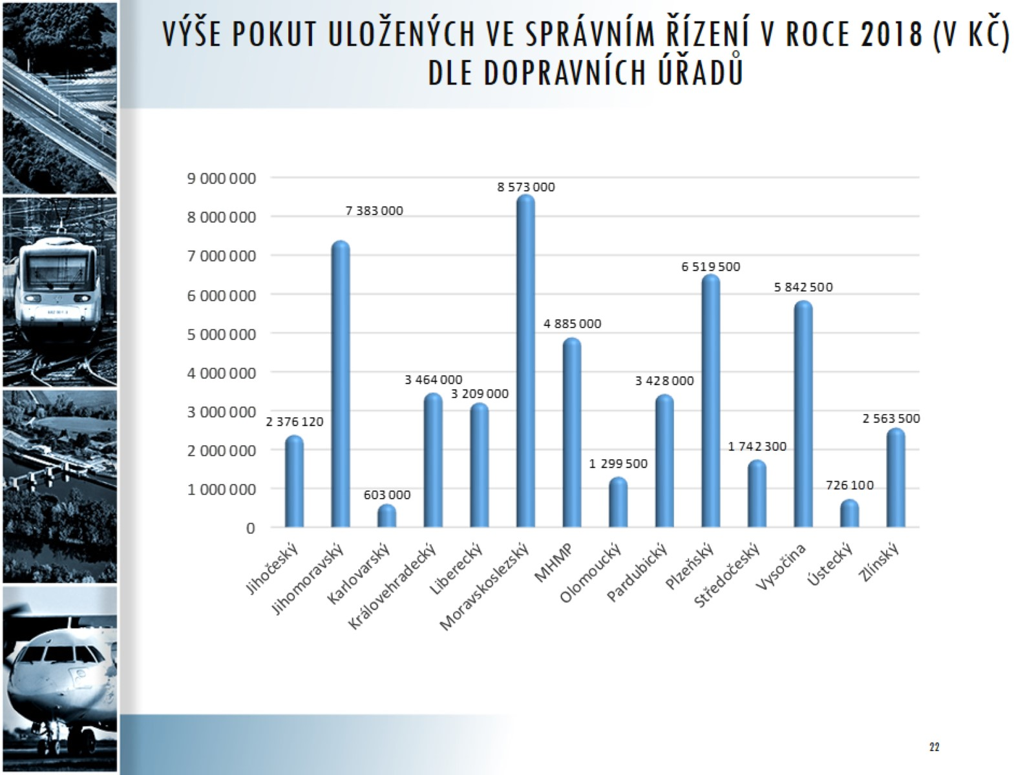
Výše pokut uložených ve správním řízení v roce 2018 (v Kč) DLE dopravníCH úřadŮ

Slide 23
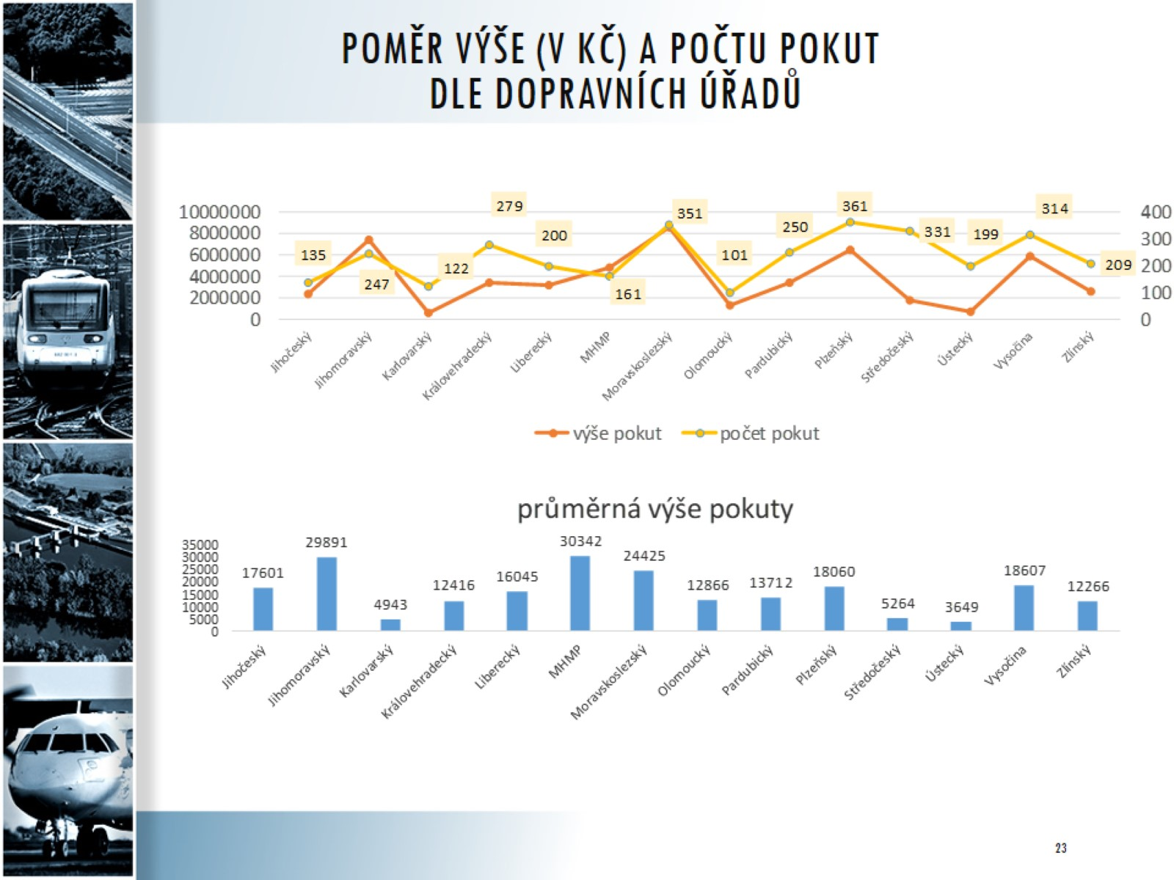
Poměr výše (v KČ) a počtu pokut dle dopravních úřadů

Slide 24
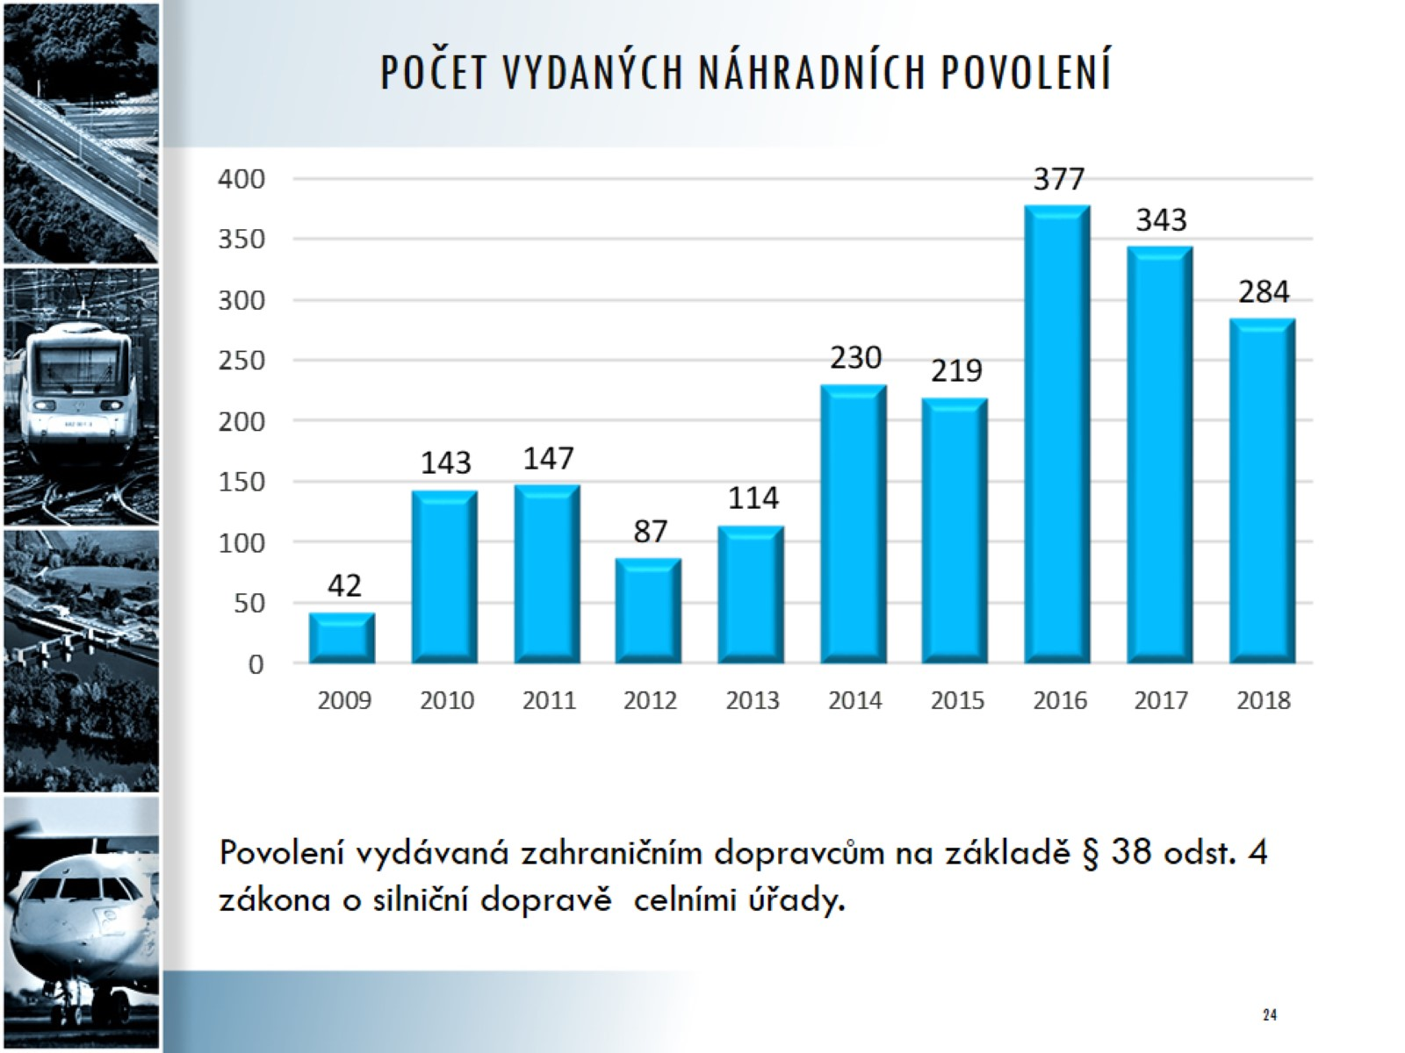
Počet vydaných náhradních povolení

Slide 25
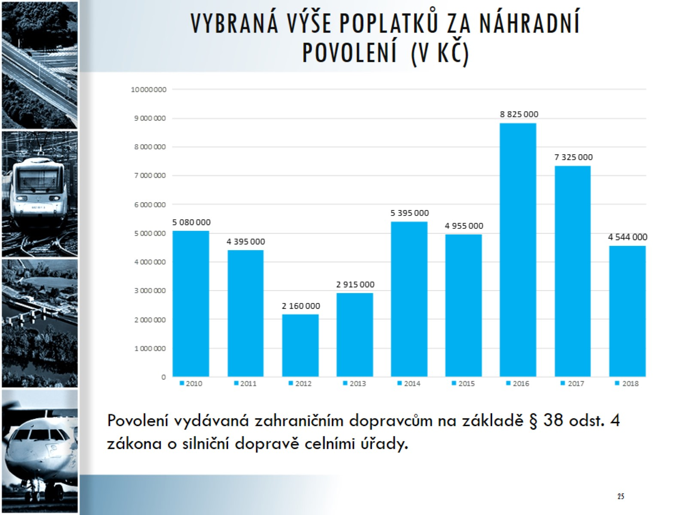
Vybraná výše poplatků za náhradní povolení (v Kč)

Slide 26
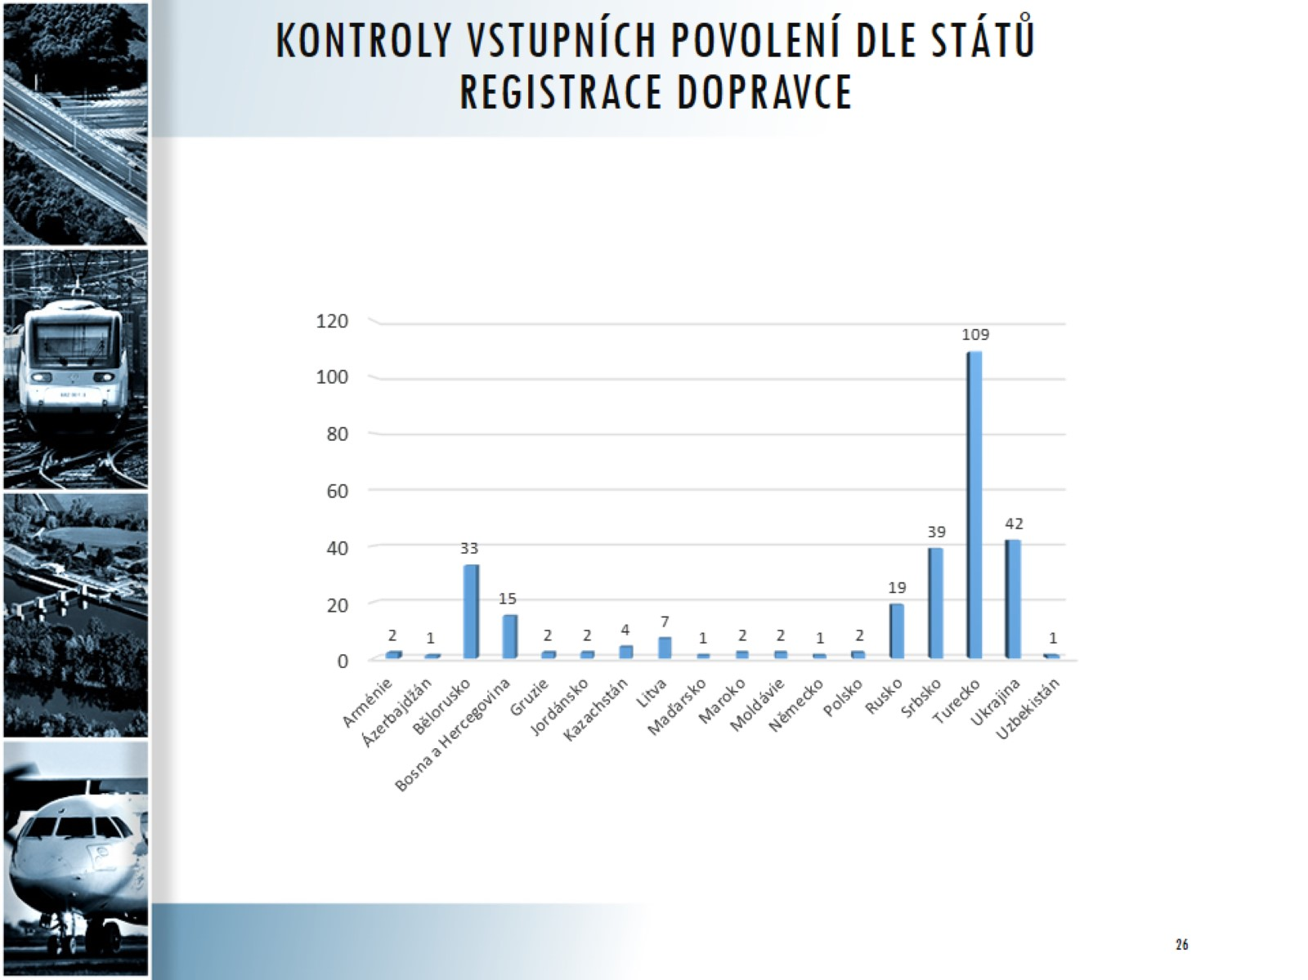
KONTROLY VSTUPNÍCH POVOLENÍ DLE STÁTŮ registrace dopravce

Slide 27
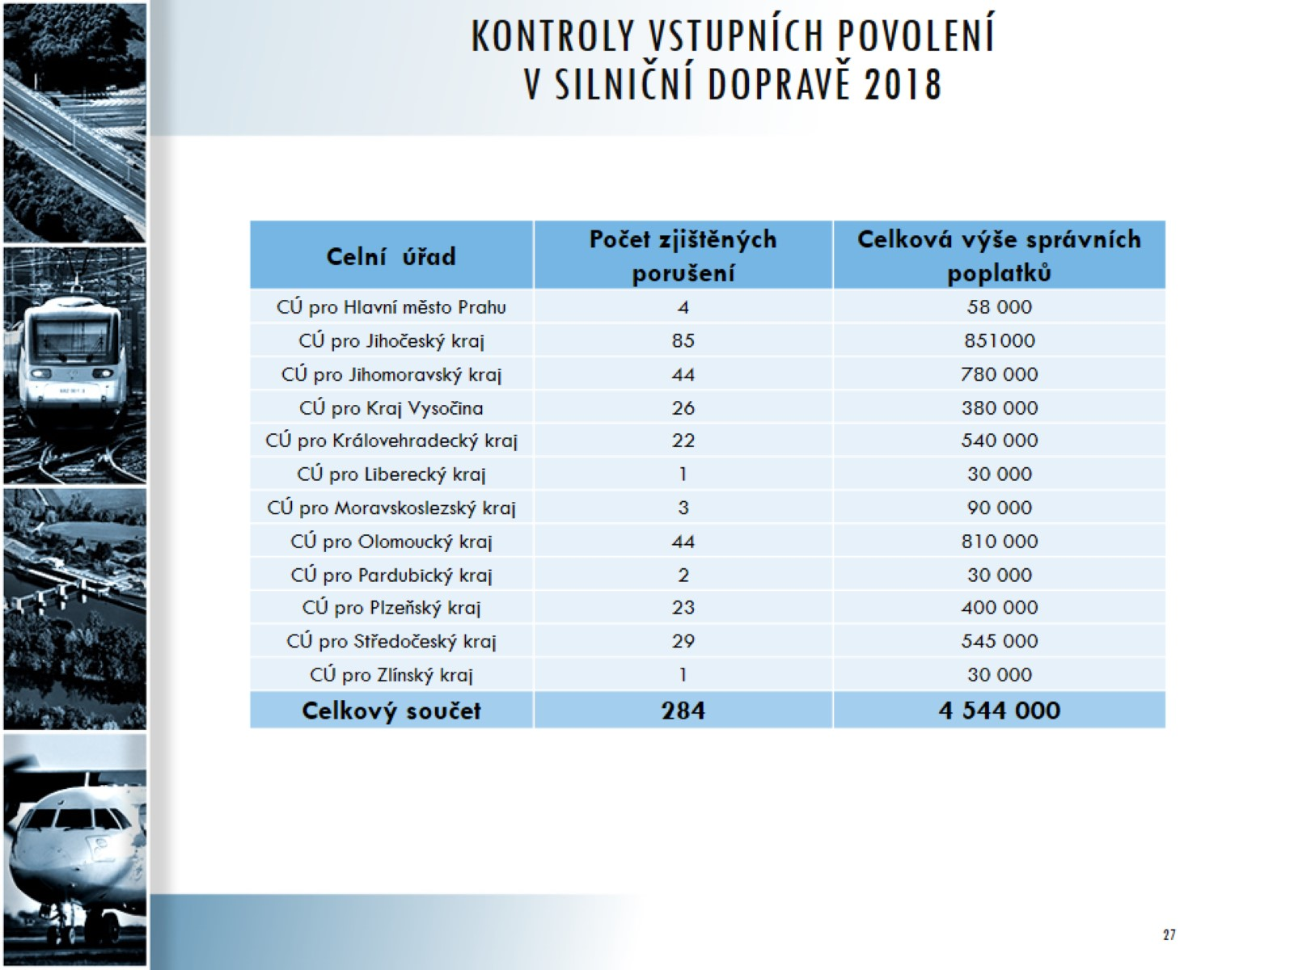
KONTROLY Vstupních POVOLENÍ
V SILNIČNÍ DOPRAVĚ 2018

Slide 28
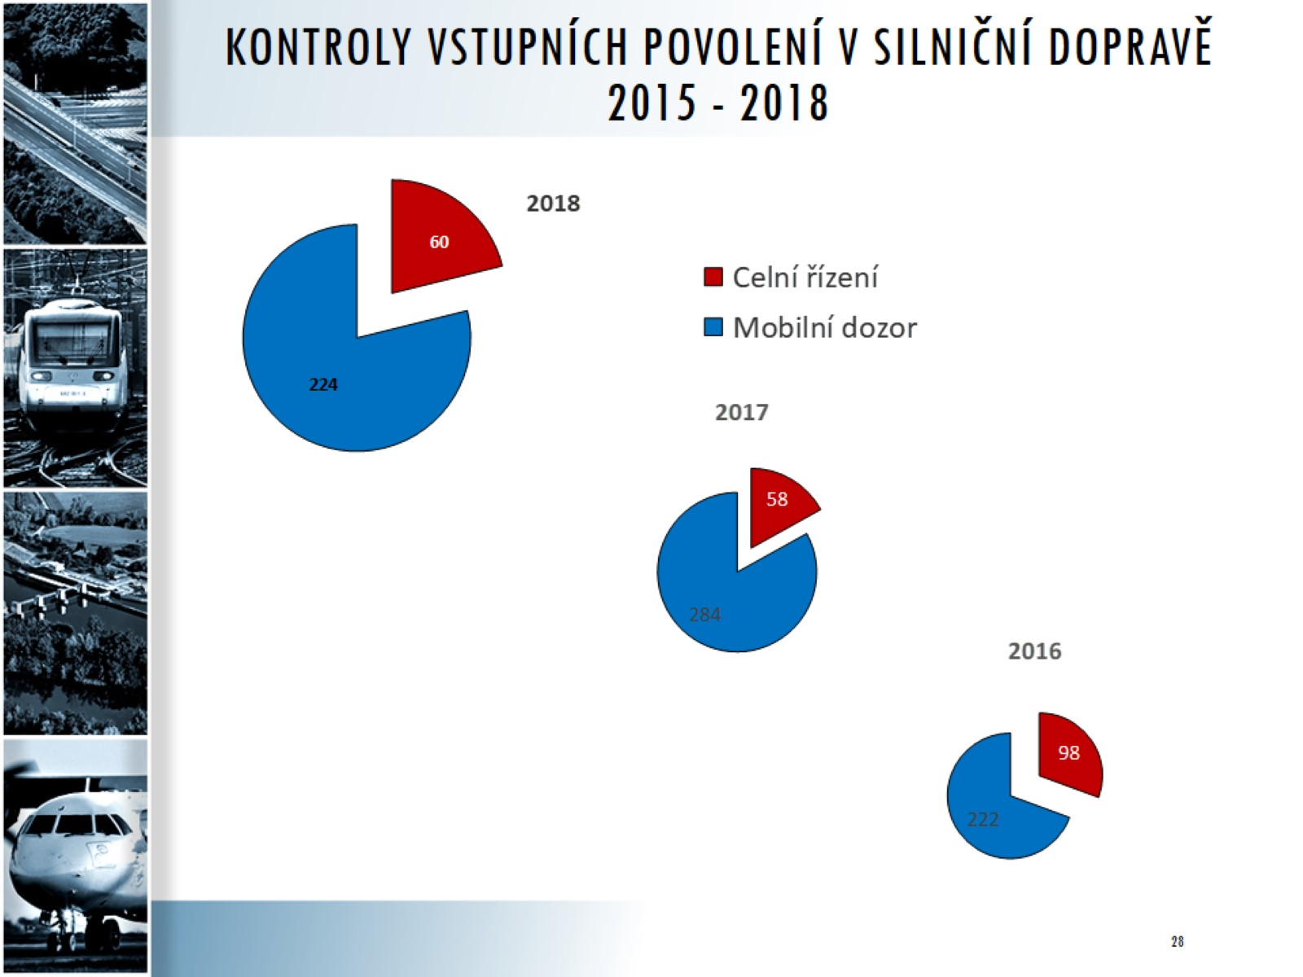
KONTROLY Vstupních POVOLENÍ V SILNIČNÍ DOPRAVĚ 2015 - 2018

Slide 29
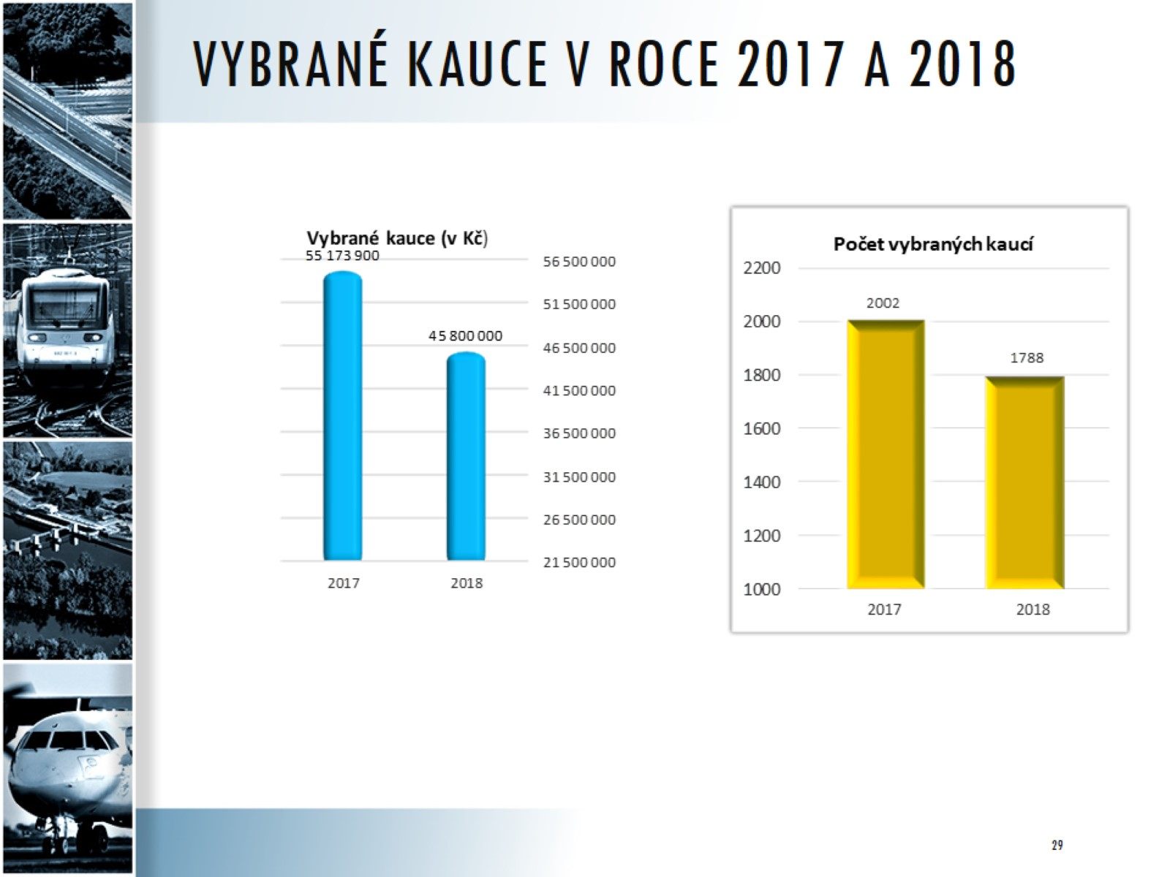
Vybrané kauce v roce 2017 a 2018

Slide 30
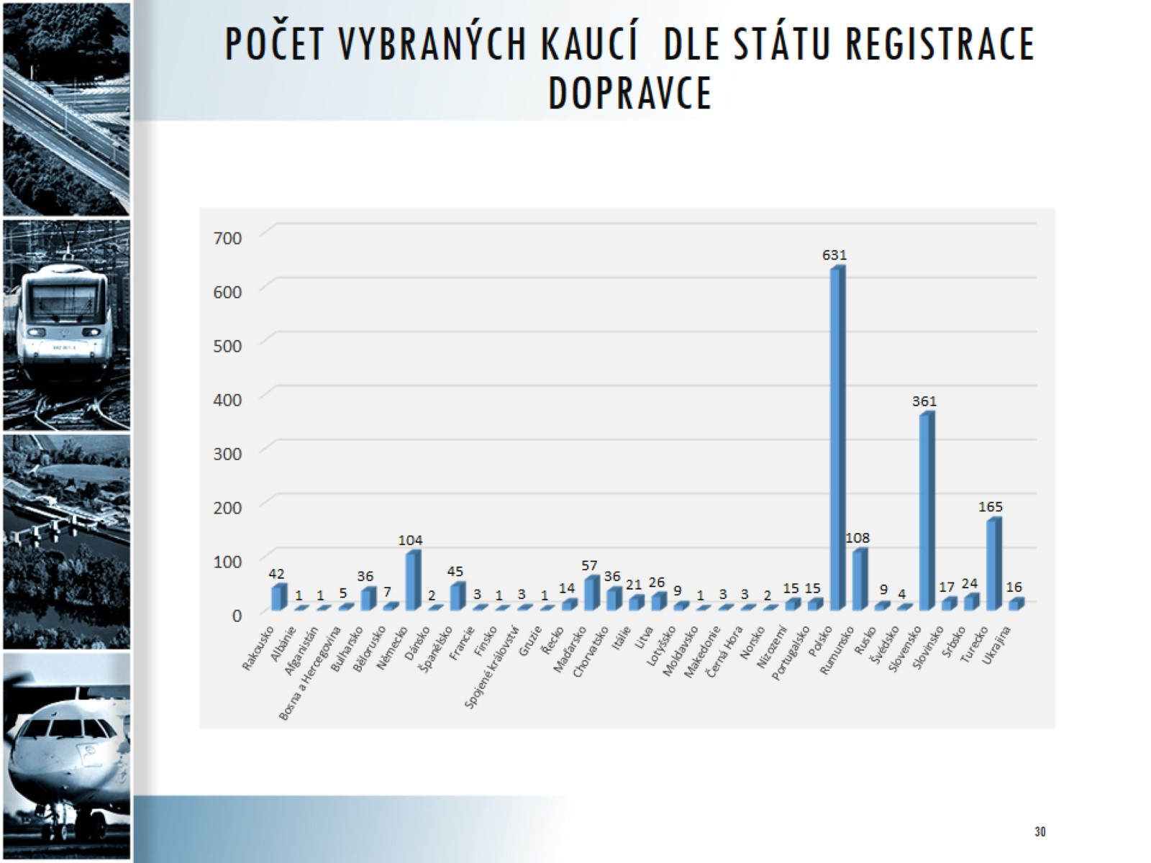
PoČET VybranÝCH kaucí dle státu registrace dopravce

Slide 31
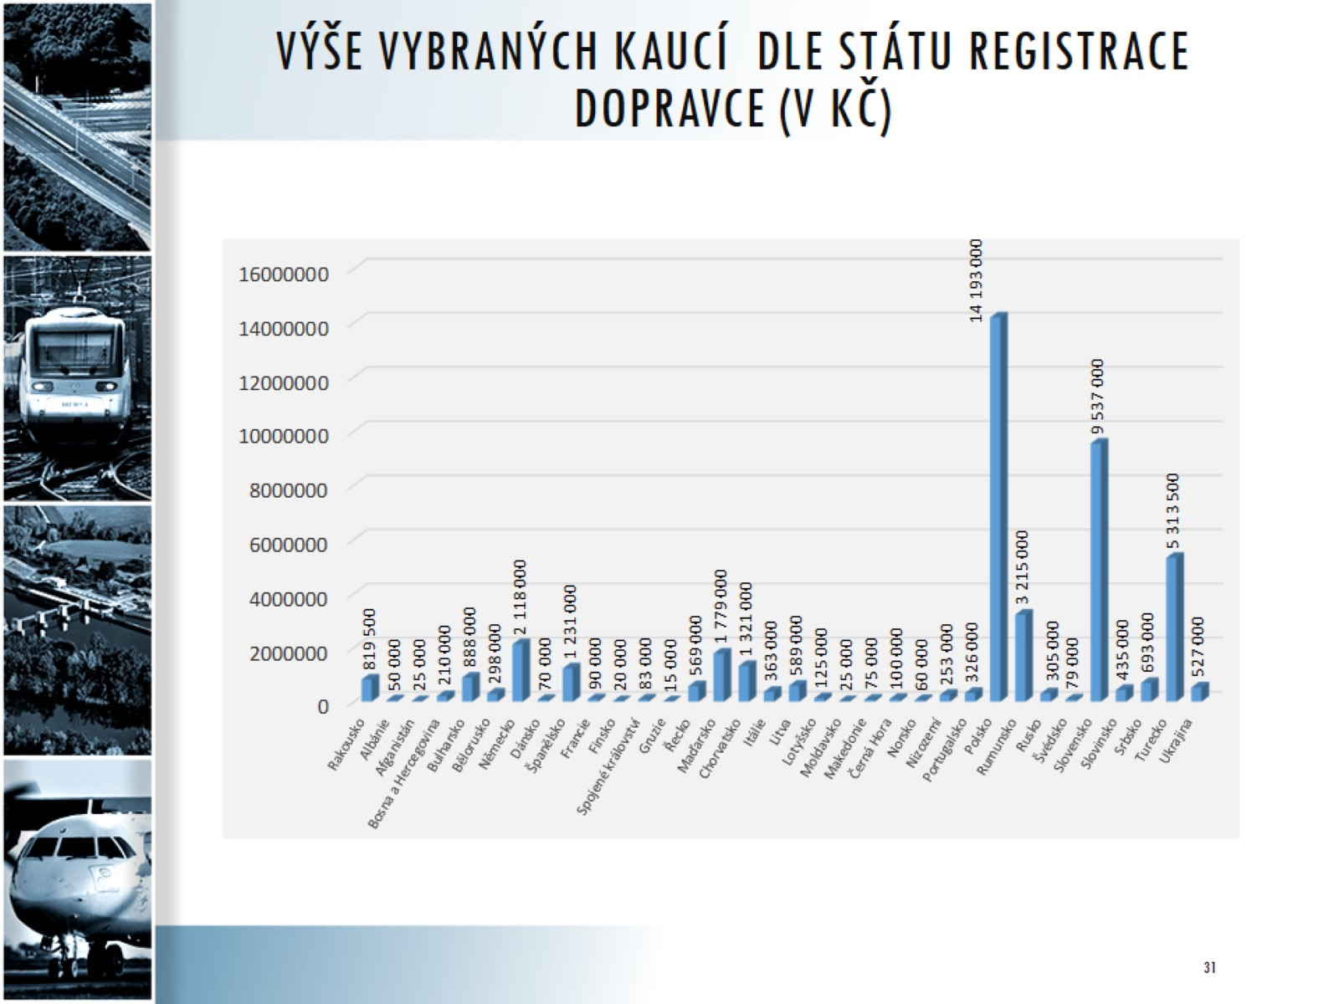
VÝŠE VybranÝCH kaucí dle státu registrace dopravce (V KČ)

Slide 32
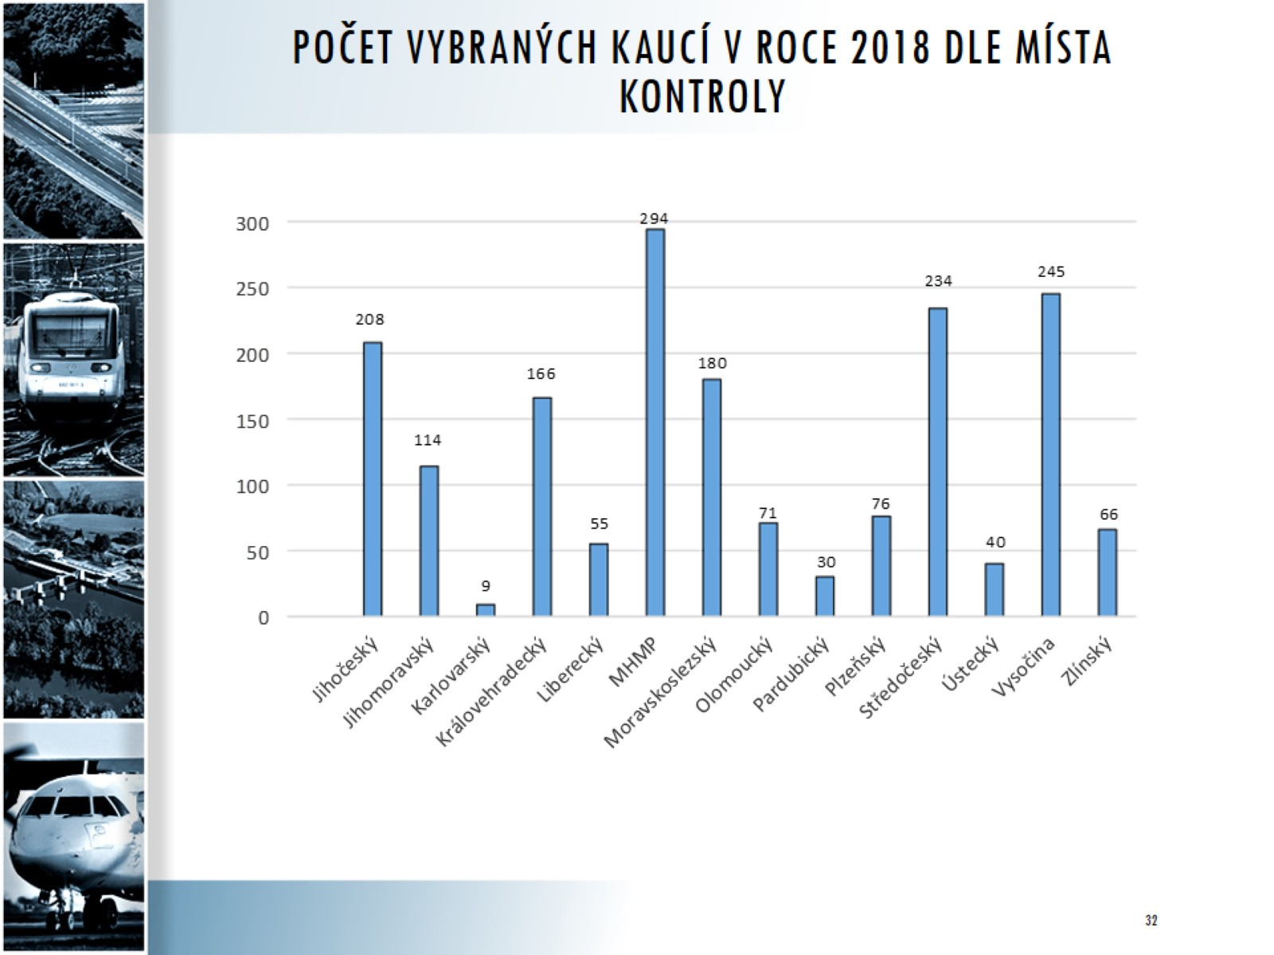
Počet vybraných kaucí v roce 2018 dle místa kontroly

Slide 33
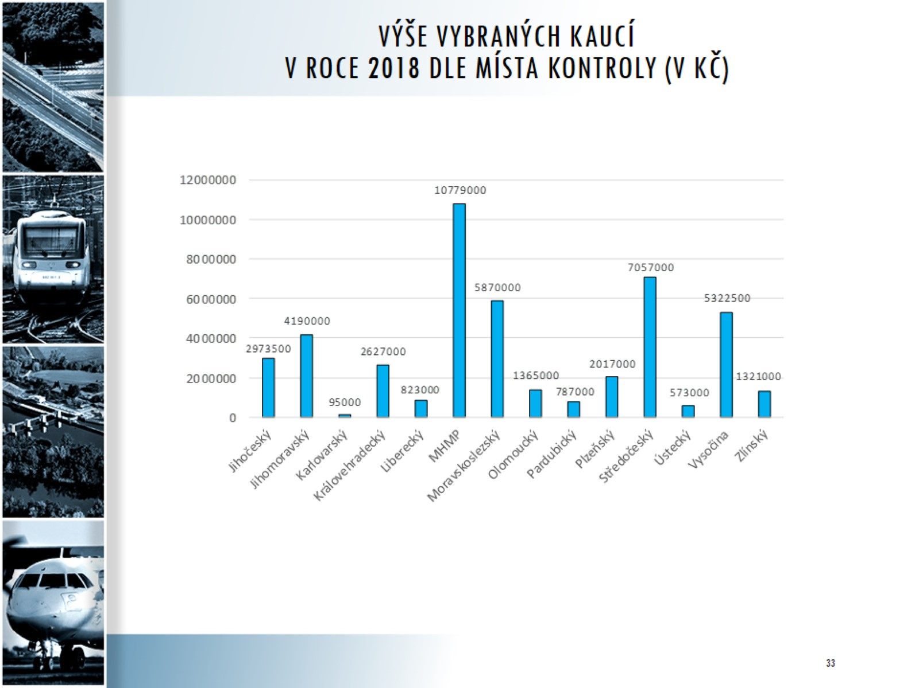
Výše vybraných kaucí v roce 2018 dle místa kontroly (v Kč)

Slide 34
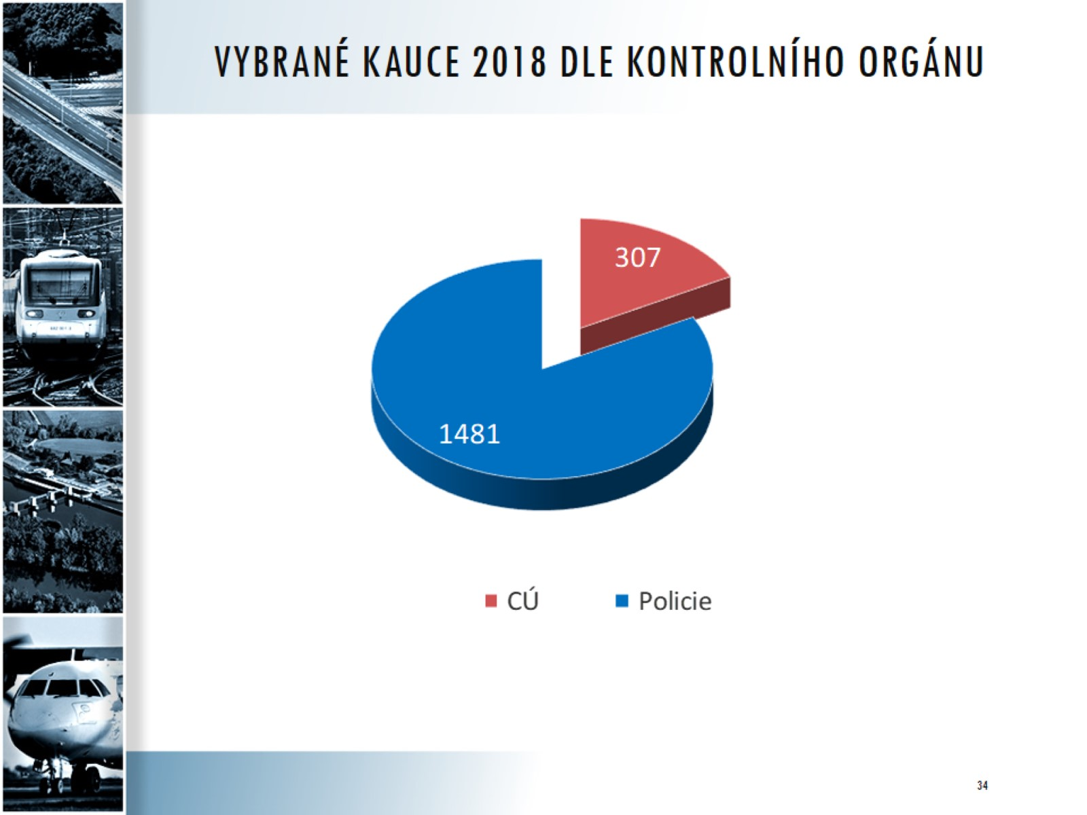
Vybrané kauce 2018 dle kontrolního orgánu

Slide 35
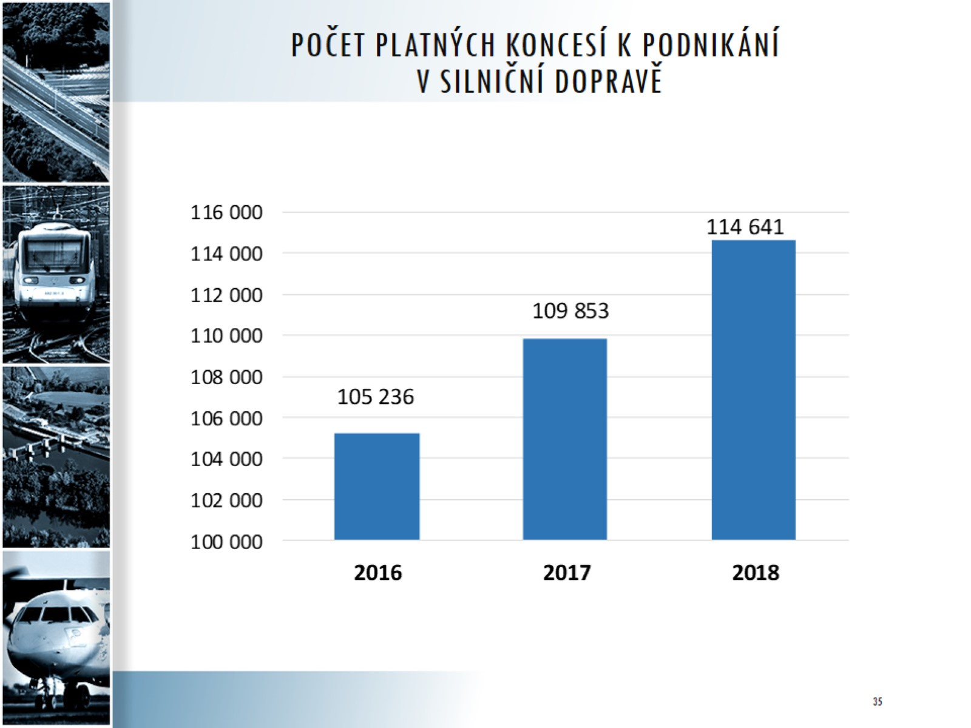
Počet PLATNÝCH KONCESÍ k podnikání
V SILNIČNÍ DOPRAVĚ

Slide 36
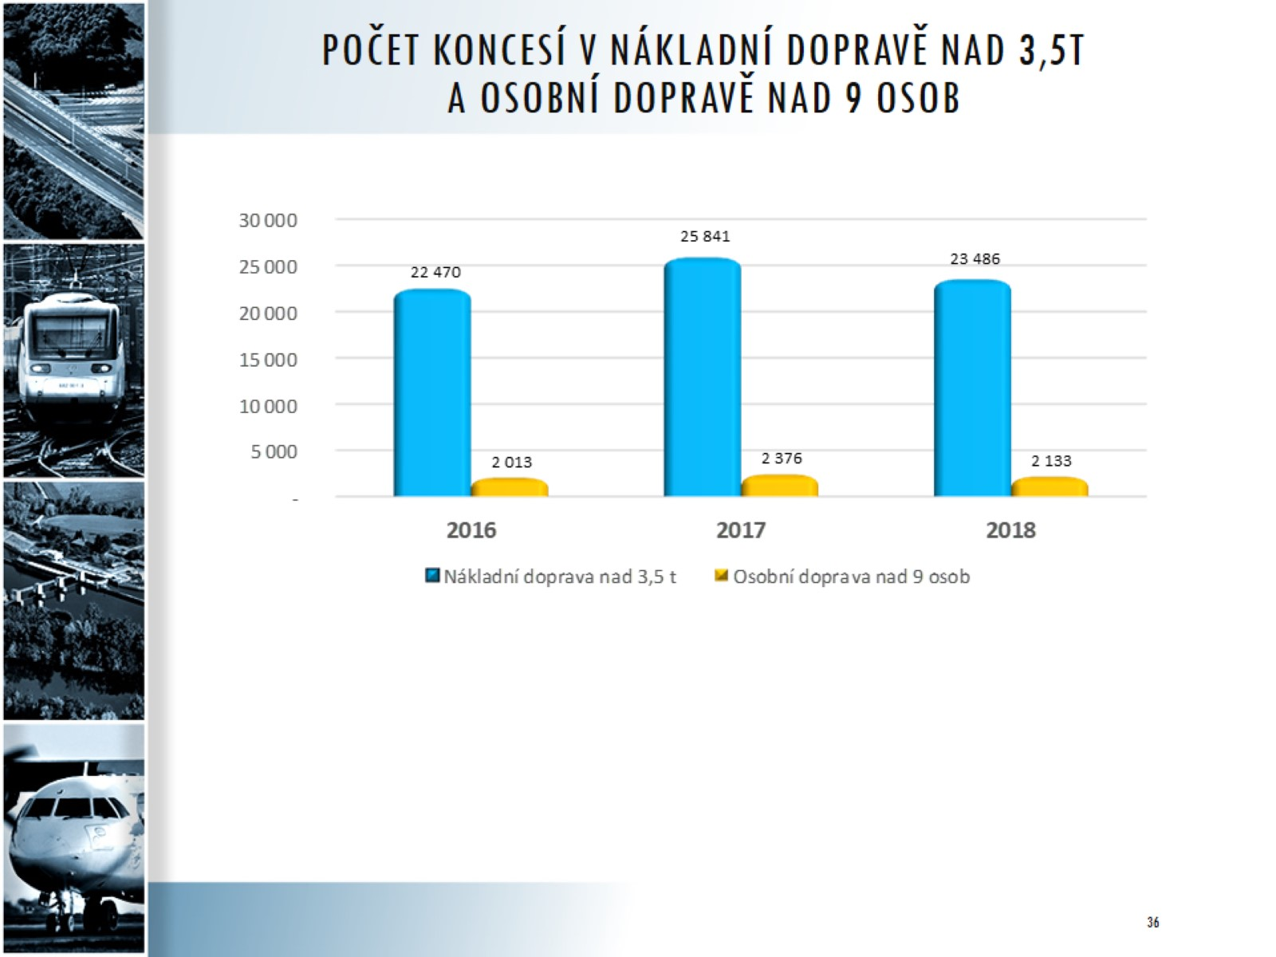
Počet KONCESÍ V NÁKLADNÍ DOPRAVĚ NAD 3,5t
A osobní dopravě nad 9 OSOB

Slide 37
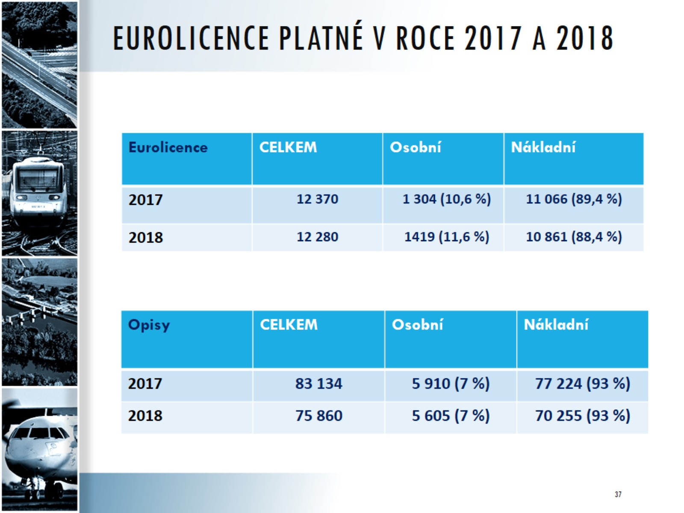
Eurolicence PLATNÉ v roce 2017 a 2018

Slide 38
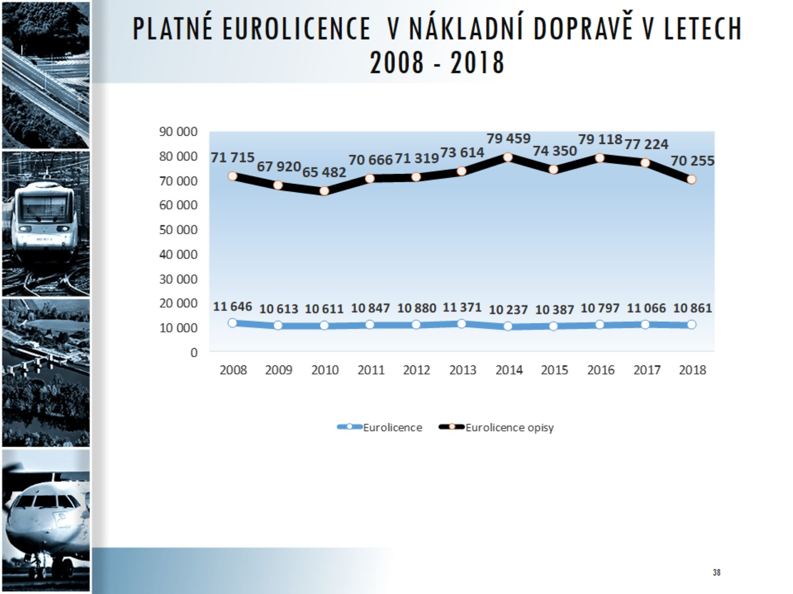
PLATNÉ Eurolicence v nákladní dopravě v letech 2008 - 2018

Slide 39
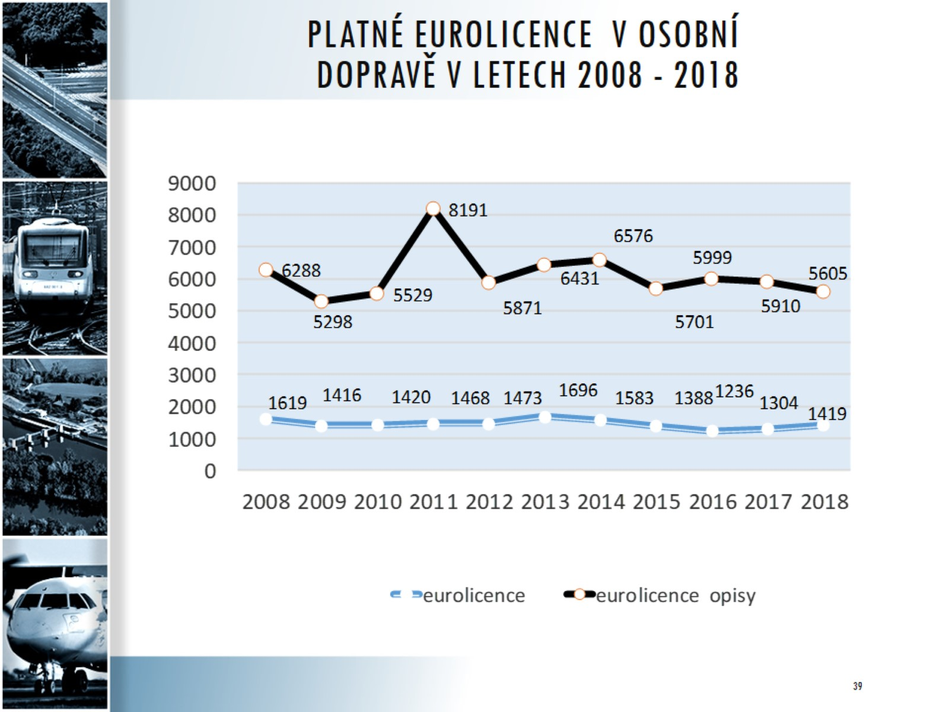
PLATNÉ Eurolicence v Osobní dopravě v letech 2008 - 2018

Slide 40
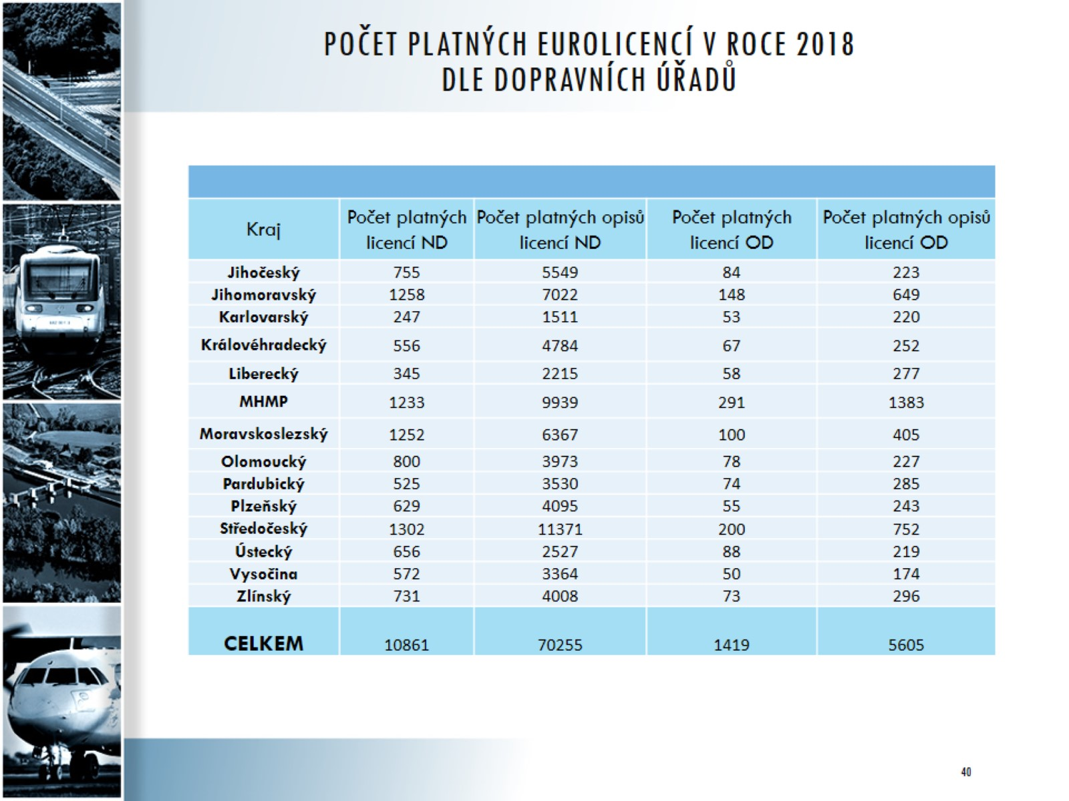
Počet PLATNÝCH eurolicencí v roce 2018 dle Dopravních úřadů

Slide 41


